Slide 1
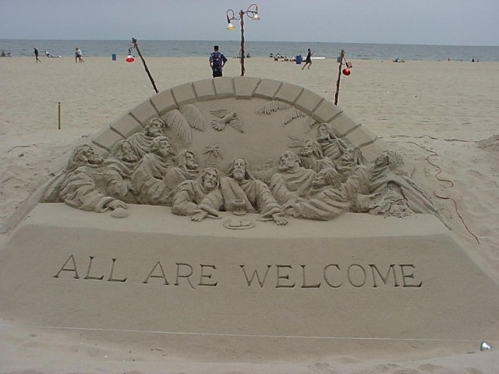
مرقس ٩-١٦
د. ريك جريفيث• مؤسسة الدراسات اللاهوتية الأردنية• BibleStudyDownloads.org

Slide 2
Slides on
مرقس 9

Slide 3
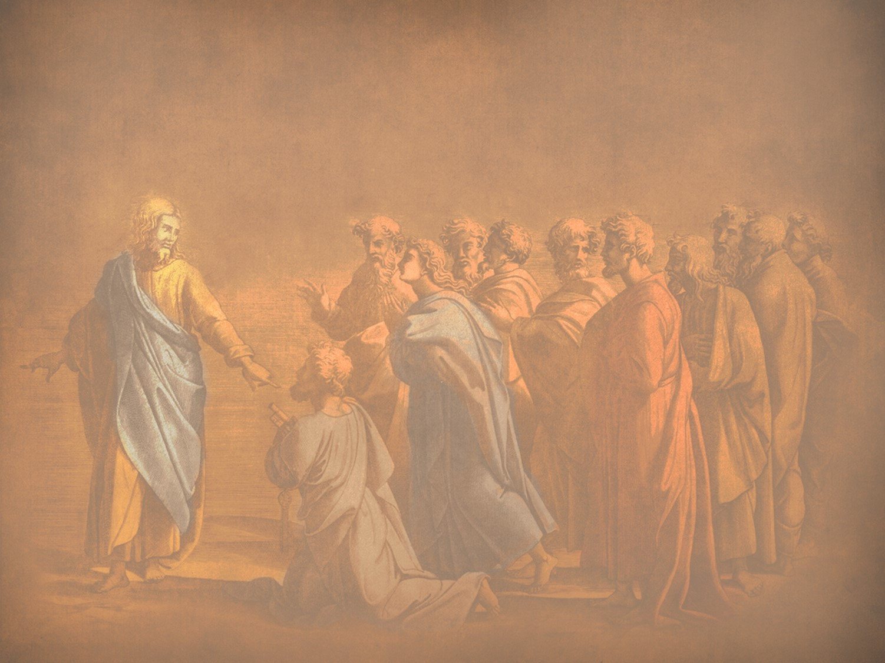
ص. إعلان الملكوت
87
متى 17: 1-8، مرقس 9: 2-8، لوقا 9: 28-36
تحقيقاً لنبوة المسيح عن رؤية مجده قبل أسبوع واحد تجلى يسوع أمام بطرس ويعقوب ويوحنا ليكشف في صورة مصغرة عن المجد الجوهري الذي سيعلنه للعالم عندما يبدأ ملكه عند المجيء الثاني ويثبت ان المسيح هو الوحيد المستحق الطاعة
Notes:
The three Synoptic Gospels all record the Transfiguration of Jesus. Here is the only glimpse of the true nature of Christ that we find in the gospels as no one sees him in his full glory during his earthly life—and the Transfiguration was only for a few moments. God, in his mercy, did not let people view the glorified Christ lest they die in doing so! But this experience on the mountain (probably Mount Tabor) lifted the veil, as it were, so that at least Peter, James, and John could imagine the glory of Jesus when he reigns in the millennial kingdom.
_____________
LC-04-Instruction of the Twelve-106
NS-01-Matt15-18—slide 12
NS-02-Mark9-16—slide 3
NS-03-Luke1-12—slide 386

Slide 4
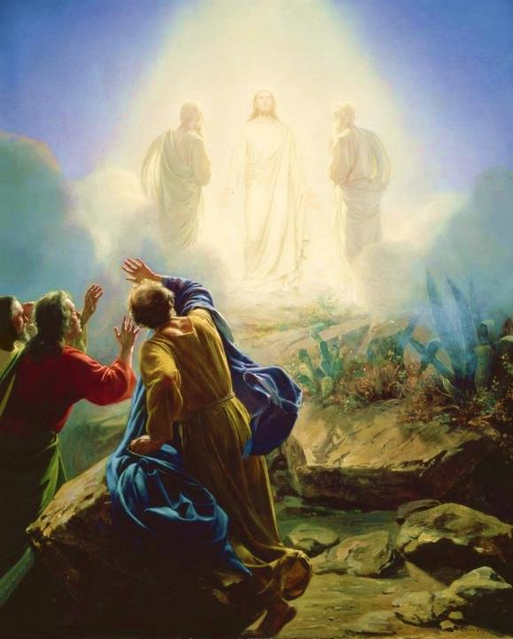
كارل بلوش، 1865
تجلي يسوع
مرقس 9: 2-13
Notes:
Today’s scripture, found in Mark chapter 9, vs 2-13 is also about a transformation. This transformation is known as the Transfiguration of Jesus.
Transformation is an important theme in the Bible. The passage we read together earlier was from Paul’s letter to the Romans, ch 8 vs 19-30 was about transformation. As we saw in Romans 8:30, reading now from the ESV, Paul writes that “and those whom he predestined he also called, and those whom he called he also justified, and those whom he justified he also glorified.”
To go from sin and suffering to being called, justified, and glorified is an extreme transformation. So how do we get to that transformation? We look to Jesus. That is what we are going to do today. We will look at Jesus and his “transfiguration” or “transformation.”
We will see how it affected the disciples and how it should affect us.

Slide 5
لماذا بطرس
ويعقوب ويوحنا فقط؟
مر 9: 2-13 التجلي
مر 14: 33 جثسيماني
مع أندراوس
مر 1: 29-30 حماة بطرس
مر 13: 3 خطاب جبل الزيتون

Slide 6
2 وبعد ستة أيام أخذ يسوع بطرس ويعقوب ويوحنا وصعد بهم إلى جبل عالٍ منفردين وحدهم
مرقس 9: 2-13
Notes:
Now we pick in in Mark ch 9 vs 2

Slide 7

كيف تقوم بإعادة الشحن؟
مرقس 6: 30-32
30 واجتمع الرسل إلى يسوع وأخبروه بكل شيء كل ما فعلوا وكل ما علموا 31 فقال لهم تعالوا أنتم منفردين إلى موضع خلاء واستريحوا قليلاً لأن القادمين والذاهبين كانوا كثيرين ولم تتيسر لهم فرصة للأكل 32 فمضوا في السفينة إلى موضع خلاء منفردين

Slide 8
2 وبعد ستة أيام أخذ يسوع بطرس ويعقوب ويوحنا وصعد بهم إلى جبل عالٍ منفردين وحدهم وتغيرت هيئته قدامهم 3 وصارت ثيابه تلمع بيضاء جداً كالثلج لا يقدر قصار على الأرض أن يبيض مثل ذلك 4 وظهر لهم إيليا مع موسى وكانا يتكلمان مع يسوع
مرقس 9: 2-13
Notes:
Now we pick in in Mark ch 9 vs 2

Slide 9
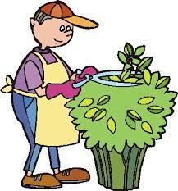
ماذا
رأوا؟
يوحنا 20: 15 .... ظنوا أنه البستاني

Slide 10
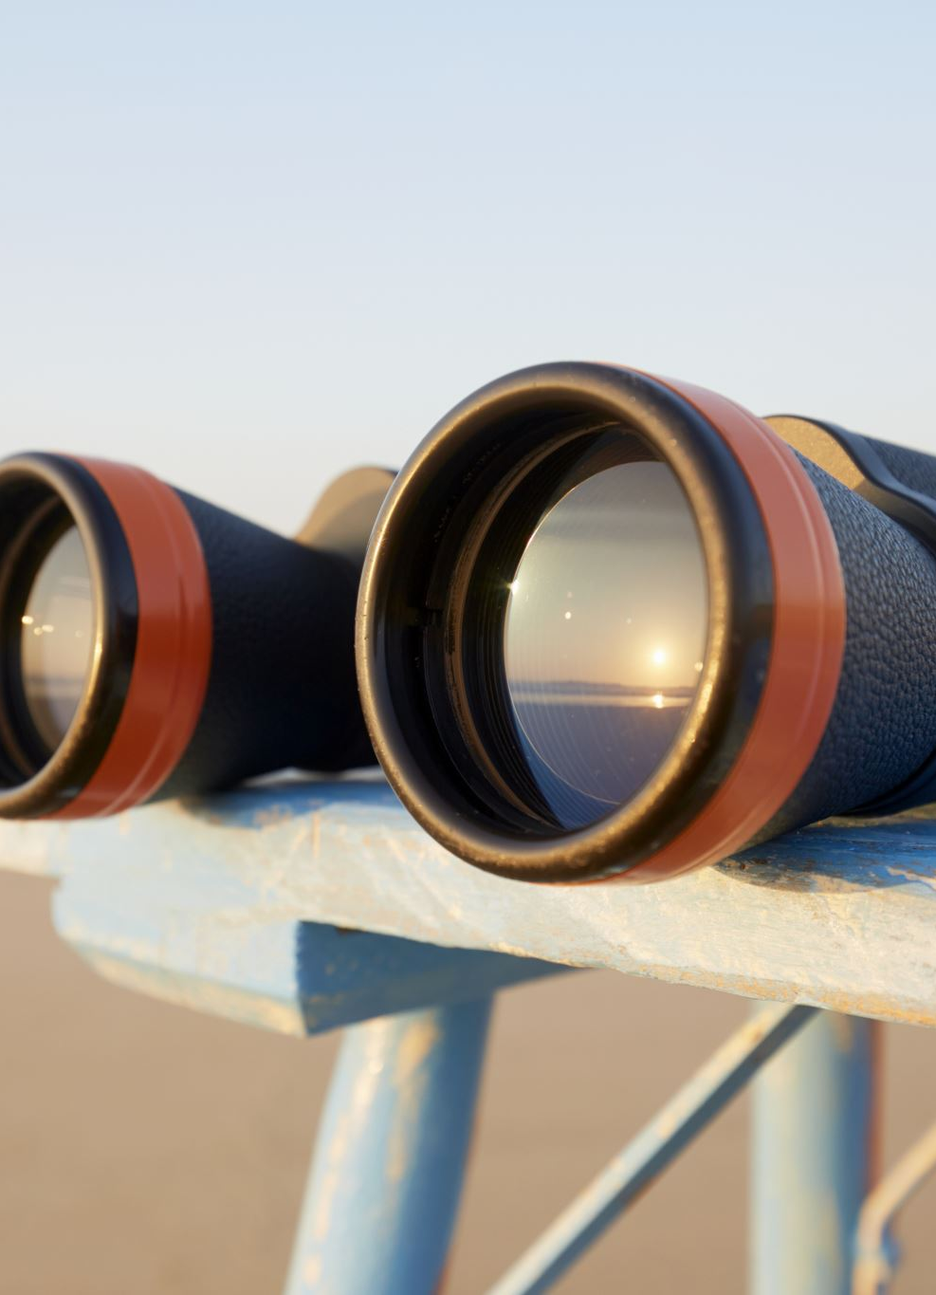
رؤيا 1
12 فالتفت لأنظر الصوت الذي تكلم
معي ولما التفت رأيت سبع مناير من
ذهب 13 وفي وسط السبع المناير
شبه ابن إنسان متسربلاً بثوب إلى
الرجلين ومتمنطقاً عند ثدييه بمنطقة
من ذهب 14 وأما رأسه وشعره
فأبيضان كالصوف الأبيض كالثلج
وعيناه كلهيب نار 15 ورجلاه شبه
النحاس النقي كأنهما محميتان في أتون وصوته كصوت مياه كثيرة
16 ومعه في يده اليمنى سبعة كواكب وسيف ماضٍ ذو حدين يخرج من فمه ووجهه كالشمس وهي تضيء في قوتها

Slide 11
2 وبعد ستة أيام أخذ يسوع بطرس ويعقوب ويوحنا وصعد بهم إلى جبل عالٍ منفردين وحدهم وتغيرت هيئته قدامهم 3 وصارت ثيابه تلمع بيضاء جداً كالثلج لا يقدر قصار على الأرض أن يبيض مثل ذلك 4 وظهر لهم إيليا مع موسى وكانا يتكلمان مع يسوع
مرقس 9: 2-13
Notes:
Now we pick in in Mark ch 9 vs 2

Slide 12
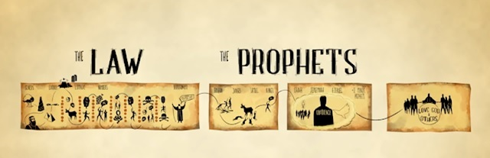
يسوع
موسى
إيليا

Slide 13
2 وبعد ستة أيام أخذ يسوع بطرس ويعقوب ويوحنا وصعد بهم إلى جبل عالٍ منفردين وحدهم وتغيرت هيئته قدامهم 3 وصارت ثيابه تلمع بيضاء جداً كالثلج لا يقدر قصار على الأرض أن يبيض مثل ذلك 4 وظهر لهم إيليا مع موسى وكانا يتكلمان مع يسوع 5 فجعل بطرس يقول ليسوع يا سيدي جيد أن نكون ههنا فلنصنع ثلاث مظال لك واحدة ولموسى واحدة ولإيليا واحدة 6 لأنه لم يكن يعلم ما يتكلم به إذ كانوا مرتعبين
مرقس 9: 2-13
Notes:
How do the disciples respond?

Slide 14
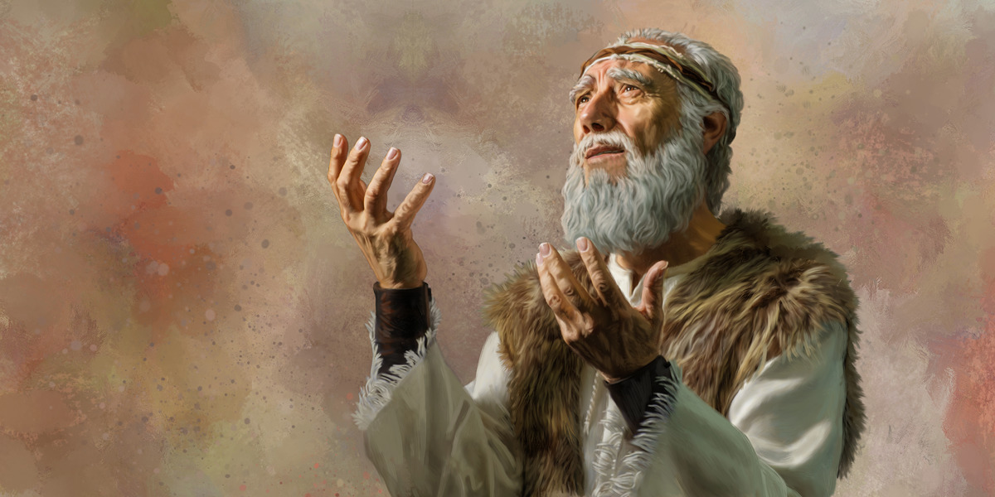
The Second Coming
ملاخي ٤ : ٥-٦
5 هأنذا أرسل إليكم إيليا النبي قبل مجيء يوم الرب اليوم العظيم والمخوف 6 فيرد قلب الآباء على الأبناء وقلب الأبناء على آبائهم. لئلا آتي وأضرب الأرض بلعن.
Notes:
Here are the final two verse of the Old Testament that include both blessing and a curse.
__________
LC-04-Instruction of the Twelve-118
OS-39-Malachi-135
NS-01-Matt 15-28-slide 23

Slide 15
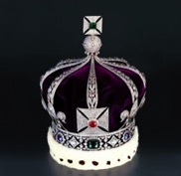
التوقعات: إيليا، المسيح، المملكة
76
المسيا
هذا العصر
العصر القادم
نبوة
ملكوت
أسرار المملكة
متى 13
إيليا
المسيا
المملكة
إيليا
المسيا
مملكة
الرفض
استقبال
مجيء المسيح الاول
مجيء الثاني
الحكم على إسرائيل
البركة للأمم
الحكم على الأمم
استعادة إسرائيل
مقتبس من مارك ل. بيلي، كلية دالاس اللاهوتية ملاحظات صفية، 1986
Notes:
كان العنصر الرئيسي بين العصر الحالي والعصر القادم (عصر الملكوت) في اللاهوت اليهودي هو مجيء المسيح. لكنه سيسبقه شخصية إيليا. كان يمكن ليوحنا المعمدان أن يكون "إيليا" لو أن إسرائيل آمنت بالمسيح، لأن المملكة الألفية كانت ستتبع بعد ذلك بأمة صالحة. ولكن بما أن إسرائيل رفضت ملكها، سيأتي "إيليا" آخر – ربما يكون أحد شاهدي رؤيا 11. في هذه الأثناء، فإن عصر المجيء الدولي هذا له الملكوت في شكل سري مع فوائد روحية تعطى للأمم حتى يحدث العدد الكامل من الأمم (روم 11: 25-27). ثم، بدلا من الدينونة على إسرائيل والبركة على الأمم، سوف ينعكس. ستكون الدينونة على الأمم المعارضة لإسرائيل (حزقيق 38-39) تليها البركة على إسرائيل (حزقيق 40-48).
__________
__________
LC-04-Instruction of the Twelve-119
OS-39-Malachi-136
NS-01-Matt 15-28-slide 24

Slide 16
11 فسألوه قائلين لماذا يقول الكتبة إن إيليا ينبغي أن يأتي أولاً 12 فأجاب وقال لهم إن إيليا يأتي أولاً ويرد كل شيء وكيف هو مكتوب عن ابن الإنسان أن يتألم كثيراً ويرذل 13 لكن أقول لكم إن إيليا أيضاً قد أتى وعملوا به كل ما أرادوا كما هو مكتوب عنه
مرقس 9: 2-1

Slide 17
سؤال جيد
س: لماذا يجب أن يأتي إيليا أولاً ؟
ج: هكذا يقول الكتاب
ملا 3: 1 هأنذا أرسل ملاكي فيهيء الطريق أمامي
ملا 4: 5 هأنذا أرسل إليكم إيليا النبي قبل مجيء يوم الرب

Slide 18
اثبات سلطة الكتاب المقدس
س: لماذا يجب أن يعاني المسيح؟
ج: هكذا يقول الكتاب
مز 69: 20-21 العار قد كسر قلبي فمرضت انتظرت رقة فلم تكن ومعزين فلم أجد ويجعلون في طعامي علقماً وفي عطشي يسقونني خلاً
أشعياء 53: 5 وهو مجروح لأجل معاصينا مسحوق لأجل آثامنا تأديب سلامنا عليه وبحبره شفينا

Slide 19
11 فسألوه قائلين لماذا يقول الكتبة إن إيليا ينبغي أن يأتي أولاً 12 فأجاب وقال لهم إن إيليا يأتي أولاً ويرد كل شيء وكيف هو مكتوب عن ابن الإنسان أن يتألم كثيراً ويرذل 13 لكن أقول لكم إن إيليا أيضاً قد أتى وعملوا به كل ما أرادوا كما هو مكتوب عنه
مرقس 9: 2-1

Slide 20

بأي سلطان
يستطيع يسوع
أن يصرح بأن
يوحنا المعمدان تمم النبوات عن إيليا؟

Slide 21
# | العنوان | مت | مر | لو | يو
1 | يسوع يشفي الكثيرين | مت 4: 23-24 | مر 1: 32-34
2 | يسوع يطرد الشياطين | مت 4: 24 | مر 1: 39 | لو 7: 18-23
3 | يسوع يطهر الأبرص | مت 8: 1-4 | مر 1: 40-45 | لو 5: 12-16
4 | يسوع يشفي عبد قائد المئة | مت 8: 5-13 |  | لو 7: 1-10
-----------------------------------------
59 | يسوع يظهر في غرفة مغلقة |  |  |  | يو 20: 19-23
60 | يسوع يظهر في غرفة مغلقة لتوما |  |  |  | يو 20: 26-29
61 | يسوع يصنع صيد سمك معجزي (يوحنا) |  |  |  | يو 21: 4-6
61 معجزة
Notes:
But most of the miracles mentioned in the gospels are performed by Jesus. Some 61 out of 76 miracles were Jesus making the blind see, the lame walk, the deaf hear, and the dead rise from the grave. These miracles were announcing Jesus as the Messiah, the Christ, the son of the Living God.
A list of all the miracles in the gospels is available in an excel file that has been uploaded into this zoom chat, our Church WhatsApp group, and will be placed on our website, along with the slides, notes, and audio for this and the other sermons.

Slide 22
مرتعبين في محضر الرب
استمع للرب
استمع التلاميذ للرب
أسئلة التلاميذ أجيبت من الرب

Slide 23
كن متحولاً
لا مرتعباً

Slide 24
Slides on
مرقس 10

Slide 25
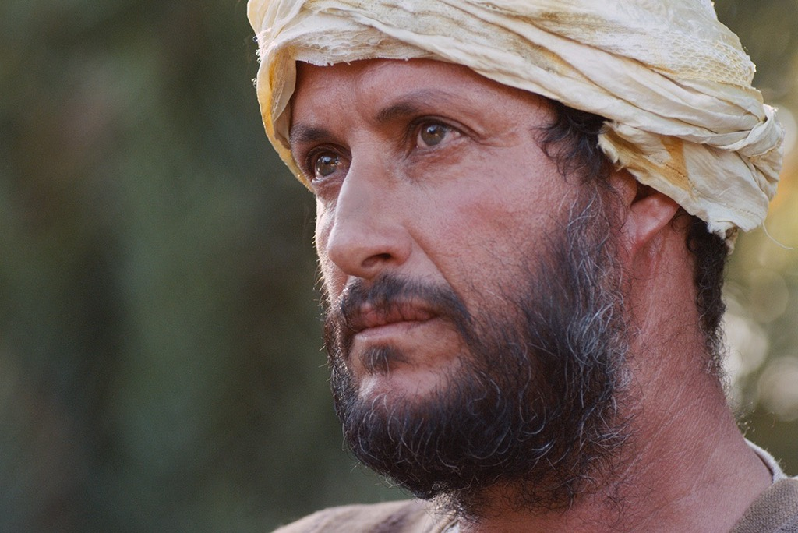

صور
كتابية
مجانية
رجل شاب غني
يسأل يسوع
متى 19: 16-30، مرقس 10: 17-31، لوقا 18: 18-30

Slide 26


Slide 27


Slide 28


Slide 29


Slide 30


Slide 31


Slide 32


Slide 33


Slide 34


Slide 35


Slide 36

استخدمت بإذن رسمي
إنجيل
متى
إنجيل
مرقس
إنجيل
لوقا
إنجيل
يوحنا
نظرًا لإنتاج Lumo لمواد النشر الخاصة به ، نأسف لإبلاغك بأنه لا يمكننا ترخيص صورنا لعملاء آخرين خارج
freebibleimages.org
هذه الصور غير مرخصة لإعادة استخدامها في الفيديو أو النشر أو الوسائط الأخرى. لا يمكن إعادة توزيع الصور والملفات التي تم تنزيلها من خلال أي موقع ويب آخر غير freebibleimages.org أو استخدامها في أي سياق تؤدي فيه الرسالة المصاحبة إلى تقويض الإيمان المسيحي والإنجيل.
لا يمكن استخدام الصور إلا في العروض التقديمية التعليمية والمدونات ووسائل التواصل الاجتماعي ، وكلها يجب أن تكون مصحوبة بالإشارة إلى
www.LumoProject.com.
Picture courtesy of BBM
© All Rights Reserved.
www.bigbookmedia.com

Slide 37

علَّمَ يسوعُ في أثناء ذهابه إلى أورشليم بأنَّ تلاميذَه سيُجابَهون بالمقاومة
(مرقس 8: 27- 10: 52)

Slide 38


مرقس ١٠ : ٣٥-٣٧
٣٥ وَتَقَدَّمَ إِلَيْهِ يَعْقُوبُ وَيُوحَنَّا ابْنَا زَبْدِي قَائِلَيْنِ:
«يَا مُعَلِّمُ نُرِيدُ أَنْ تَفْعَلَ لَنَا كُلَّ مَا طَلَبْنَا».
٣٦ فَسَأَلَهُمَا:
«مَاذَا تُرِيدَانِ أَنْ أَفْعَلَ لَكُمَا؟»
٣٧ فَقَالاَ لَهُ:
«أَعْطِنَا أَنْ نَجْلِسَ وَاحِدٌ عَنْ يَمِينِكَ وَالآخَرُ عَنْ يَسَارِكَ فِي مَجْدِكَ».

Slide 39
مرقس ١٠ : ٣٨-٤٠
٣٨ فَقَالَ لَهُمَا يَسُوعُ:
«لَسْتُمَا تَعْلَمَانِ مَا تَطْلُبَانِ. أَتَسْتَطِيعَانِ أَنْ تَشْرَبَا الْكَأْسَ الَّتِي أَشْرَبُهَا أَنَا وَأَنْ تَصْطَبِغَا بِالصِّبْغَةِ الَّتِي أَصْطَبِغُ بِهَا أَنَا؟»
٣٩ فَقَالاَ لَهُ: «نَسْتَطِيعُ».
فَقَالَ لَهُمَا يَسُوعُ:
«أَمَّا الْكَأْسُ الَّتِي أَشْرَبُهَا أَنَا فَتَشْرَبَانِهَا وَبَالصِّبْغَةِ الَّتِي أَصْطَبِغُ بِهَا أَنَا تَصْطَبِغَانِ. ٤٠ وَأَمَّا الْجُلُوسُ عَنْ يَمِينِي وَعَنْ يَسَارِي فَلَيْسَ لِي أَنْ أُعْطِيَهُ إلاَّ لِلَّذِينَ أُعِدَّ لَهُمْ».

Slide 40
مرقس ١٠ : ٤١-٤٢
٤١ وَلَمَّا سَمِعَ الْعَشَرَةُ ابْتَدَأُوا يَغْتَاظُونَ مِنْ أَجْلِ يَعْقُوبَ وَيُوحَنَّا. ٤٢ فَدَعَاهُمْ يَسُوعُ وَقَالَ لَهُمْ:
«أَنْتُمْ تَعْلَمُونَ أَنَّ الَّذِينَ يُحْسَبُونَ رُؤَسَاءَ الأُمَمِ يَسُودُونَهُمْ وَأَنَّ عُظَمَاءَهُمْ يَتَسَلَّطُونَ عَلَيْهِمْ.

Slide 41
مرقس ١٠ : ٤٣-٤٥
٤٣ فَلاَ يَكُونُ هَكَذَا فِيكُمْ. بَلْ مَنْ أَرَادَ أَنْ يَصِيرَ فِيكُمْ عَظِيماً يَكُونُ لَكُمْ خَادِماً
٤٤ وَمَنْ أَرَادَ أَنْ يَصِيرَ فِيكُمْ أَوَّلاً يَكُونُ لِلْجَمِيعِ عَبْداً.
٤٥ لأَنَّ ابْنَ الإِنْسَانِ أَيْضاً لَمْ يَأْتِ لِيُخْدَمَ بَلْ لِيَخْدِمَ وَلِيَبْذِلَ نَفْسَهُ فِدْيَةً عَنْ كَثِيرِينَ».

Slide 42
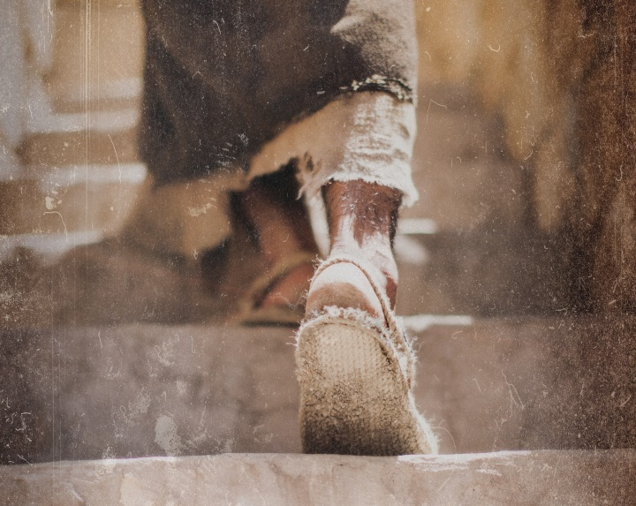
هل تقاوم التيَّار من أجل أن تخدم يسوع أكثر من خدمة أيِّ شخصٍ آخَر؟

Slide 43

كيف يمكنك أن تكون تلميذاً حقيقيَّاً ليسوع في عالَم عِدائيّ؟
مرقس
Notes:
ما الذي يتطلَّبه الأمر منك لكي تتبع المسيح حقَّاً عندما يكون معظم الناس حولك يُعارِضون يسوع؟

Slide 44
الكيفيَّة التي يمكنك بها أن تكون تلميذاً في عالم عِدائيّ
اخدِمْ
مثْلَ
يسوع
تألَّـمْ
مثْلَ يسوع
لا تتشبَّثْ بسُلْطتك
16 | 11-15 | 1: 14- 10: 52 | 1: 1-13
مرقس
Notes:
اعملْ على التشبُّه بالتضحية بالنفس التي قام بها يسوع بصفته خادماً في أثناء أحداث رفْضِه وموته (مرقس، الأصحاحات 11-15).

Slide 45
Slides on
مرقس 11

Slide 46
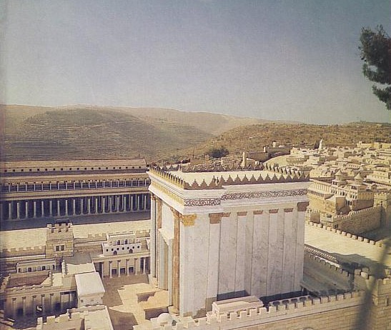
الملخص
85
(1:14–10:52) تتلقى خدمة المسيح كخادم معارضة، وهو ما يسجله مرقس مع استجابة المسيح للتعليم عن التلمذة من أجل تشجيع قراءه على توقع الإضطهاد من أجل البر.
(الفصل 11-15) إن تضحية المسيح بنفسه كخادم والتي أظهرت في رفضه وموته تم تسجيلها كمثال نهائي لخدمة الآخرين على الرغم من الاضطهاد.
(الفصل 16) تؤكد رواية القيامة أن يسوع هو المسيح والله، بحيث يمكن لأولئك الذين يخدمون هذا العبد أن يكون لديهم أيضًا أمل في الانتصار على الموت.

Slide 47
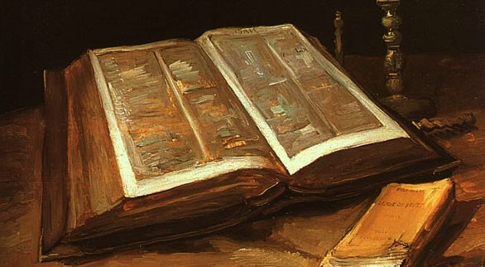
مرقس ١١ : ١-٢
١ وَلَمَّا قَرُبُوا مِنْ أُورُشَلِيمَ إِلَى بَيْتِ فَاجِي وَبَيْتِ عَنْيَا عِنْدَ جَبَلِ الزَّيْتُونِ أَرْسَلَ اثْنَيْنِ مِنْ تَلاَمِيذِهِ
٢ وَقَالَ لَهُمَا:
«اذْهَبَا إِلَى الْقَرْيَةِ الَّتِي أَمَامَكُمَا فَلِلْوَقْتِ وَأَنْتُمَا دَاخِلاَنِ إِلَيْهَا تَجِدَانِ جَحْشاً مَرْبُوطاً لَمْ يَجْلِسْ عَلَيْهِ أَحَدٌ مِنَ النَّاسِ.
فَحُلاَّهُ وَأْتِيَا بِهِ.

Slide 48
مرقس ١١ : ٣-٤
٣ وَإِنْ قَالَ لَكُمَا أَحَدٌ: لِمَاذَا تَفْعَلاَنِ هَذَا؟ فَقُولاَ:
الرَّبُّ مُحْتَاجٌ إِلَيْهِ. فَلِلْوَقْتِ يُرْسِلُهُ إِلَى هُنَا».
٤ فَمَضَيَا وَوَجَدَا الْجَحْشَ مَرْبُوطاً عِنْدَ الْبَابِ خَارِجاً عَلَى الطَّرِيقِ فَحَلاَّهُ.

Slide 49
مرقس ١١ : ٥-٦
٥ فَقَالَ لَهُمَا قَوْمٌ مِنَ الْقِيَامِ هُنَاكَ:
«مَاذَا تَفْعَلاَنِ تَحُلاَّنِ الْجَحْشَ؟»
٦ فَقَالاَ لَهُمْ كَمَا أَوْصَى يَسُوعُ.
فَتَرَكُوهُمَا.

Slide 50
مرقس ١١ : ٧-٨
٧ فَأَتَيَا بِالْجَحْشِ إِلَى يَسُوعَ وَأَلْقَيَا عَلَيْهِ ثِيَابَهُمَا فَجَلَسَ عَلَيْهِ. ٨ وَكَثِيرُونَ فَرَشُوا ثِيَابَهُمْ فِي الطَّرِيقِ وَآخَرُونَ قَطَعُوا أَغْصَاناً مِنَ الشَّجَرِ وَفَرَشُوهَا فِي الطَّرِيقِ.

Slide 51
مرقس ١١ : ٩-١٠
٩ وَالَّذِينَ تَقَدَّمُوا وَالَّذِينَ تَبِعُوا كَانُوا يَصْرُخُونَ قَائِلِينَ:
«أُوصَنَّا!
مُبَارَكٌ الآتِي بِاسْمِ الرَّبِّ!
١٠ مُبَارَكَةٌ مَمْلَكَةُ أَبِينَا دَاوُدَ الآتِيَةُ بِاسْمِ الرَّبِّ!
أُوصَنَّا فِي الأَعَالِي!».

Slide 52


متَّى ٢١ : ١ – ١١
مرقس ١١ : ١ – ١١
لوقا ١٩ : ٢٨ – ٤٤
يوحنا ١٢ : ١٢ - ١٩
صور
كتابية
مجانية
قصة عيد الفصح
الدخول
الانتصاري (أحد الشعانين)

Slide 53


Slide 55


Slide 56


Slide 57


Slide 58


Slide 59


Slide 60


Slide 61


Slide 63


Slide 64


Slide 65


Slide 66


Slide 67


Slide 68


Slide 69


Slide 70


Slide 71


Slide 72
الكلمة في صور
صور كتابية مجانية

Slide 73
استخدمت بإذن رسمي
إنجيل
متى
إنجيل
مرقس
إنجيل
لوقا
إنجيل
يوحنا
نظرًا لإنتاج Lumo لمواد النشر الخاصة به ، نأسف لإبلاغك بأنه لا يمكننا ترخيص صورنا لعملاء آخرين خارج
freebibleimages.org
هذه الصور غير مرخصة لإعادة استخدامها في الفيديو أو النشر أو الوسائط الأخرى. لا يمكن إعادة توزيع الصور والملفات التي تم تنزيلها من خلال أي موقع ويب آخر غير freebibleimages.org أو استخدامها في أي سياق تؤدي فيه الرسالة المصاحبة إلى تقويض الإيمان المسيحي والإنجيل.
لا يمكن استخدام الصور إلا في العروض التقديمية التعليمية والمدونات ووسائل التواصل الاجتماعي ، وكلها يجب أن تكون مصحوبة بالإشارة إلى
www.LumoProject.com.
Picture courtesy of BBM
© All Rights Reserved.
www.bigbookmedia.com

Slide 74


متى 21: 12-17
مرقس 11: 15-19
لوقا 19: 45-48
يوحنا 2: 13-24
قصة الفصح
تطهير الهيكل
صور كتابية مجانية

Slide 75

وَكَانَ فِصْحُ الْيَهُودِ قَرِيباً فَصَعِدَ يَسُوعُ إِلَى أُورُشَلِيمَ
يوحنا ٢ : ١٣

Slide 76

وَوَجَدَ فِي الْهَيْكَلِ الَّذِينَ كَانُوا يَبِيعُونَ بَقَراً وَغَنَماً وَحَمَاماً
يوحنا ٢ : ١٤ا

Slide 77

وَالصَّيَارِفَ جُلُوساً.
يوحنا ٢ : ١٤ب

Slide 78


Slide 79

فَصَنَعَ سَوْطاً مِنْ حِبَالٍ وَطَرَدَ الْجَمِيعَ مِنَ الْهَيْكَلِ اَلْغَنَمَ
يوحنا ٢ : ١٥ا

Slide 80
وَالْبَقَرَ وَكَبَّ دَرَاهِمَ الصَّيَارِفِ
يوحنا ٢ : ١٥ت

Slide 81

ف وَقَلَّبَ مَوَائِدَهُمْ.
يوحنا ٢ : ١٥

Slide 82

وَقَالَ لِبَاعَةِ الْحَمَامِ:
يوحنا ٢ : ١٦ا

Slide 83

«ارْفَعُوا هَذِهِ مِنْ هَهُنَا. لاَ تَجْعَلُوا بَيْتَ أَبِي بَيْتَ تِجَارَةٍ».
يوحنا ٢ : ١٦ت

Slide 84

يوحنا ٢ : ١٧
فَتَذَكَّرَ تلاَمِيذُهُ أَنَّهُ مَكْتُوبٌ: «غَيْرَةُ بَيْتِكَ أَكَلَتْنِي».

Slide 85


Slide 86

فَسَأَلَهُ الْيَهُودُ: «أَيَّةَ آيَةٍ تُرِينَا حَتَّى تَفْعَلَ هَذَا؟»
يوحنا ٢ : ١٨

Slide 87

أَجَابَ يَسُوعُ:
«انْقُضُوا هَذَا الْهَيْكَلَ وَفِي ثلاَثَةِ أَيَّامٍ أُقِيمُهُ».
يوحنا ٢ : ١٩

Slide 88

فَقَالَ الْيَهُودُ:
«فِي سِتٍّ وَأَرْبَعِينَ سَنَةً بُنِيَ هَذَا الْهَيْكَلُ أَفَأَنْتَ فِي ثلاَثَةِ أَيَّامٍ تُقِيمُهُ؟»
يوحنا ٢ : ٢٠

Slide 89

وَأَمَّا هُوَ فَكَانَ يَقُولُ عَنْ هَيْكَلِ جَسَدِهِ.
يوحنا ٢ : ٢١

Slide 90

يوحنا ٢ : ٢٢
فَلَمَّا قَامَ مِنَ الأَمْوَاتِ تَذَكَّرَ تلاَمِيذُهُ أَنَّهُ قَالَ هَذَا فَآمَنُوا بِالْكِتَابِ وَالْكلاَمِ الَّذِي قَالَهُ يَسُوعُ.

Slide 91
الكلمة في صور
صور كتابية مجانية

Slide 92
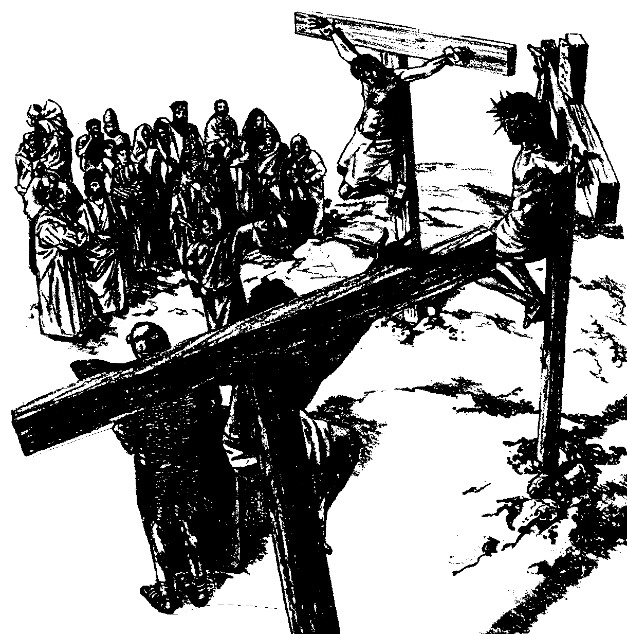
المفارقة ما بين السُلْطة والخدمة في إنجيل مرقس
الخدمة | السُلطة
التلمذة | قيادة المسيح | المواضيع
التلاميذ يخدمون (10: 43) | رؤساء الأمم يسودونهم (10: 42) | الاستراتيجية
"يُهلِك نفسه" (8: 35ب) | "يُخلِّص نفسه" (8: 35أ) | الدافع
"الآخِر (الأخير)" (9: 35ب؛ 10: 31ب) | "الأول" (9: 35أ؛ 10: 31أ) | الأولوية
"خادمًا" (10: 43ب) | "عظيمًا" (10: 43أ) | السمعة
"للجميع عبداً" (10: 44ب) | "أوَّلاً" (10: 44أ) | المركز
سُلْطةٌ وأرفقها بالخدمة: يوحنا المعمدان يوسف الذي من الرامة | سُلْطةٌ دون أن يخدموا: القادة الدينيون الرجل الغني يهوذا | أمثلة على السُلطة
لم تكنْ لديهم السُلْطة ولكنَّهم خدموا الآخَرين رغم ذلك: بارتيماوس المرأة التي سكبَتِ الدهن على المسيح | كانت لديهم السُلْطة ولكن واجهوا صعوبة في أن يخدموا الآخَرين: التلاميذ | أمثلة على الخدمة
 | سُلْطة المسيح | القسم الأول (1: 1- 8: 26)
 | الشدُّ (التوتُّر) ما بين السُلْطة والخدمة | القسم الثاني (8: 27- 10: 52)
الخدمة في حياة المسيح |  | القسم الثالث (الأصحاحات 11-16)
89أ
مُلخَّص ناري إف. سانتوس (Narry F. Santos)، Bibliotheca Sacra 154 (تشرين الأول-كانون الأول، 1997): ص.ص 452-60

Slide 93
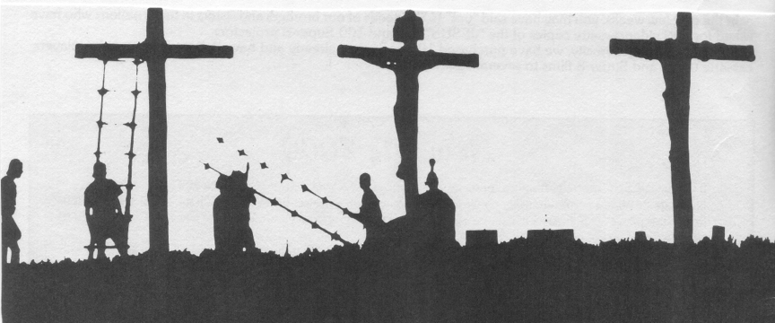
القيادة العالمية
مرقس
89أ
التابعون يخدمون القائد، والذي يجلس بدوره في أعلى الهرم
القائد
التابعون

Slide 94
القيادة الكتابية
مرقس
89أ
القائد يخدم التابعين
التابعون
القائد

Slide 95
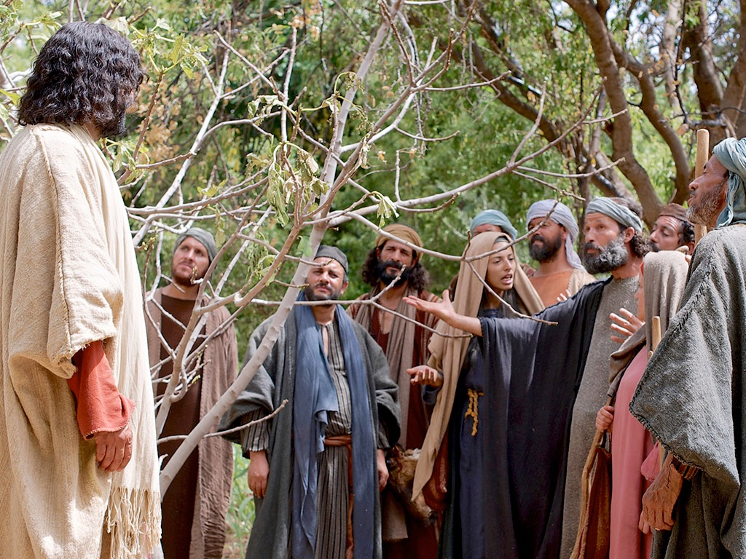
صور كتابية مجانية
يسوع يلعن شجرة التين
مرقس ١١ : ١٢-١٤و ٢٠-٢٥

Slide 96
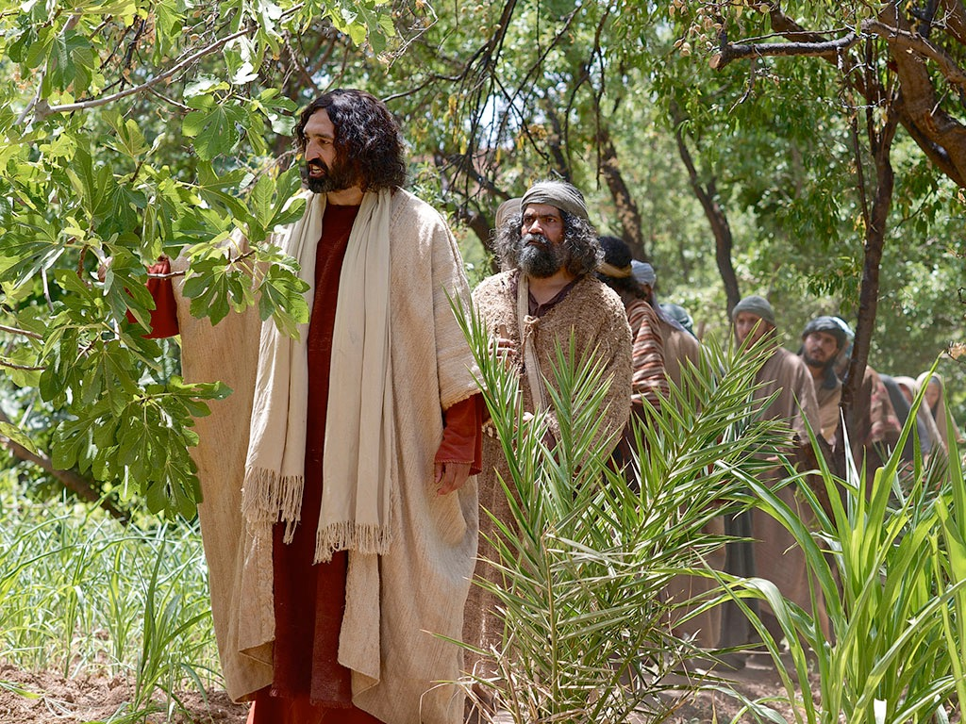

Slide 97
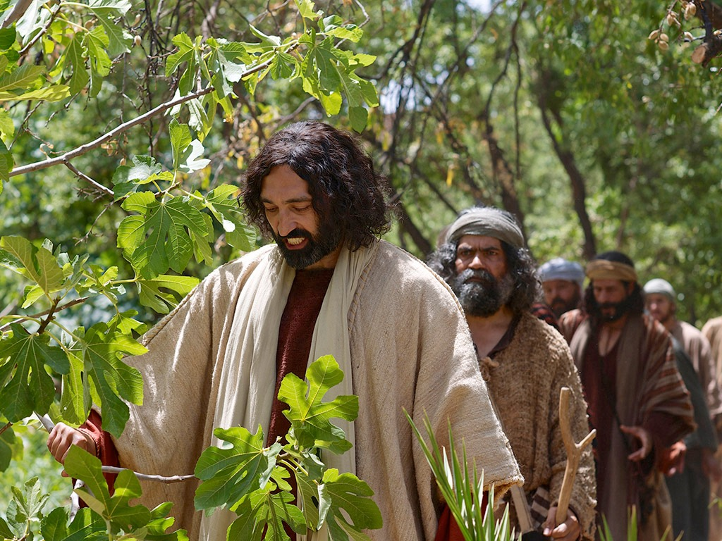

Slide 98
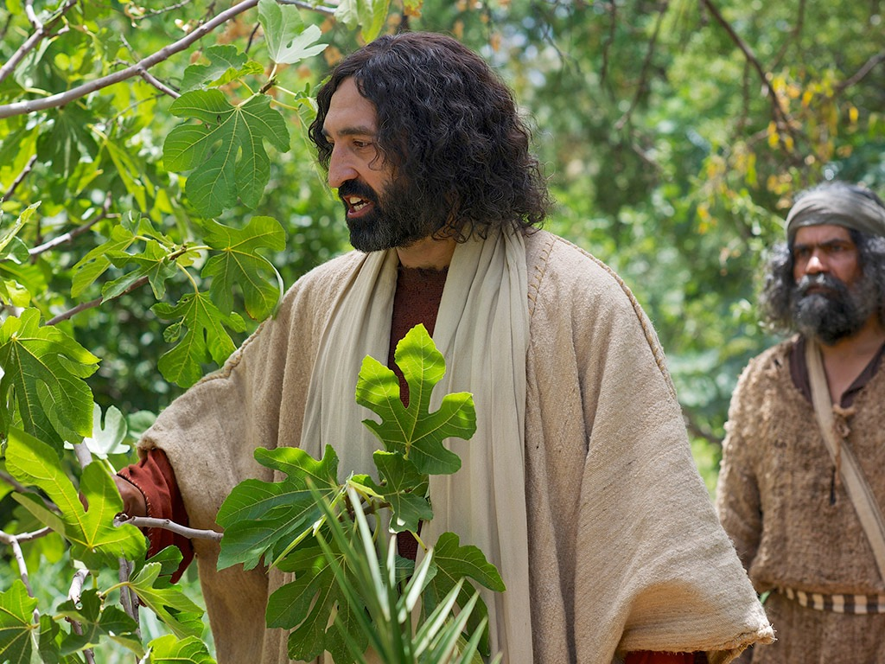

Slide 100
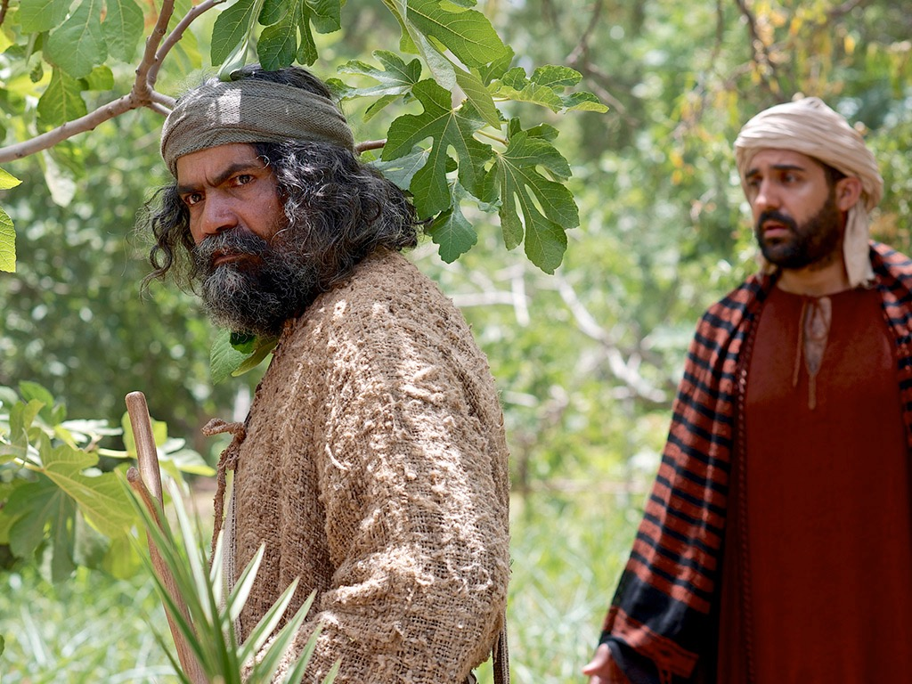

Slide 101
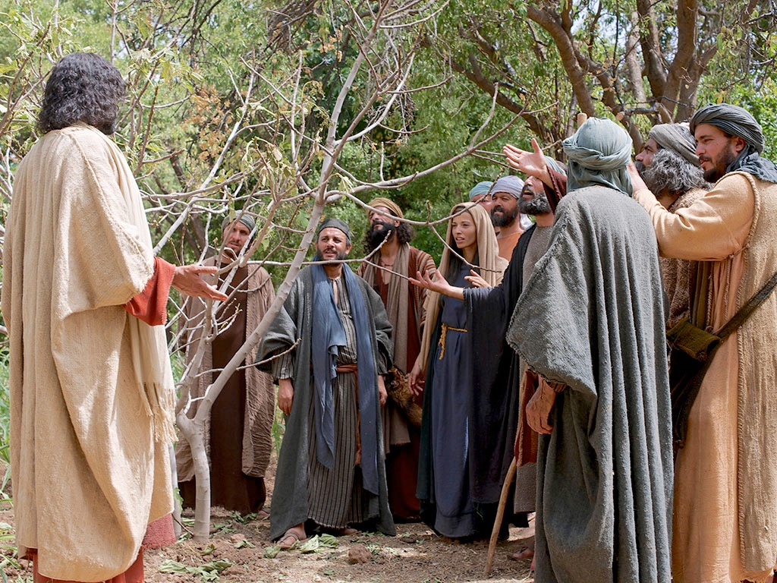

Slide 102
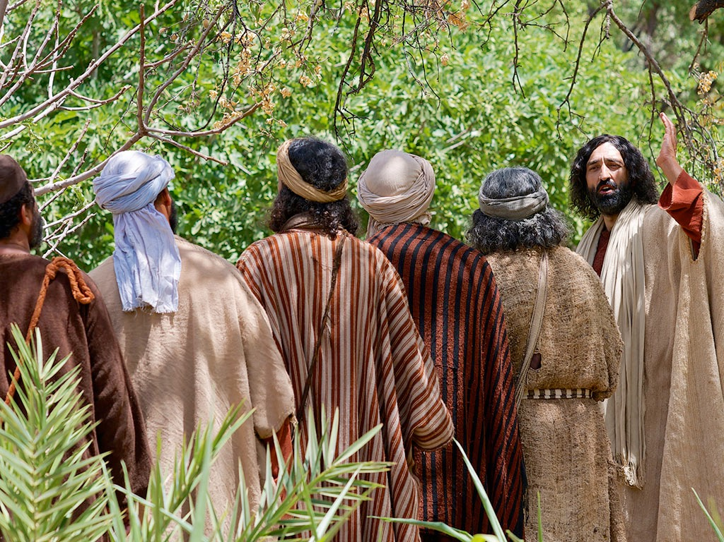

Slide 103
الكلمة في صور
صور كتابية مجانية

Slide 104
استخدمت بإذن رسمي
إنجيل
متى
إنجيل
مرقس
إنجيل
لوقا
إنجيل
يوحنا
نظرًا لإنتاج Lumo لمواد النشر الخاصة به ، نأسف لإبلاغك بأنه لا يمكننا ترخيص صورنا لعملاء آخرين خارج
freebibleimages.org
هذه الصور غير مرخصة لإعادة استخدامها في الفيديو أو النشر أو الوسائط الأخرى. لا يمكن إعادة توزيع الصور والملفات التي تم تنزيلها من خلال أي موقع ويب آخر غير freebibleimages.org أو استخدامها في أي سياق تؤدي فيه الرسالة المصاحبة إلى تقويض الإيمان المسيحي والإنجيل.
لا يمكن استخدام الصور إلا في العروض التقديمية التعليمية والمدونات ووسائل التواصل الاجتماعي ، وكلها يجب أن تكون مصحوبة بالإشارة إلى
www.LumoProject.com.
Picture courtesy of BBM
© All Rights Reserved.
www.bigbookmedia.com

Slide 105


Palm Sunday
مزمور
الأحد
Notes:
棕榈星期天是一个有趣的名字，不是吗？

Slide 106


Palm Sunday
Notes:
We know that today recalls the palm branches waved at Jesus as he entered Jerusalem at the beginning of his last week of his life. Yet the focus really isn't the tree palms, but the hand palms of Jesus that would stretch out on a cross but a few days later.

Slide 107

أشجار النخيل للعبور
Notes:
Tree palms were but a prelude to the cross.

Slide 108


انتصار الدخول
متى ٢١ : ٩
Notes:
Even the alternate name—Triumphant Entry—is also perplexing.

Slide 109

انتصار الدخول
Notes:
True, Jesus rode into Jesus and the crowds cheered his arrival.

Slide 110

انتصار الدخول
٩ وَالْجُمُوعُ الَّذِينَ تَقَدَّمُوا وَالَّذِينَ تَبِعُوا كَانُوا يَصْرَخُونَ: «أُوصَنَّا لاِبْنِ دَاوُدَ! مُبَارَكٌ الآتِي بِاسْمِ الرَّبِّ! أُوصَنَّا فِي الأَعَالِي!».
متى ٢١ : ٩
Notes:
Matthew 21:9 says the crowds that went ahead of him and those that followed shouted, "Hosanna to the Song of David!" "Blessed is he who comes in the name of the Lord!" "Hosanna in the highest!"

Slide 111

الشعانين إلى الصليب
Notes:
Normally a king rode into the city as the victor over his enemies, while that very week would culminate in Jesus' death on Friday, which we call Good Friday.

Slide 112

ما هو الأمر الجيد بخصوص الجمعة العظيمة ؟
Notes:
But that name is equally puzzling. Why is Good Friday called "good"?
Our leader died on that day, so it seems strange to call the day "good." No other religion refers to the death of their leader as "good."
We believe that his death was good. How was that?

Slide 113

كيف يكون موت المسيح أفضل من أي ذبيحة ؟

Slide 114

أسبوع
الآلام
64
الإثنين
الأربعاء
الثلاثاء
الجمعة
الخميس
الجمعة
الأحد
السبت
السبت
الأحد
Notes:
LC-00-NT Chronology-43
NS-01-Matt15-28-slide 139
NS-02-Mark9-16-slide 105
NS-03-Luke13-24-slide 211
NS-04-John12-21-slide 294

Slide 115
Slides on
مرقس 12

Slide 116

ما هو الأكثر أهمية؟
Notes:
What do you think is the most important thing we do as a church? Worship? Evangelism? Fellowship? Bible study? Prayer? A few weeks ago a man inquiring about our church asked me, “So what is most important to your church? What is unique?” If he had asked you, what would you have said? I told him one word: LOVE!
One of the teachers of religious law was standing there listening to Jesus debate. He realized that Jesus had answered well, so he asked, “Of all the commandments, which is the most important?” Jesus answered…
116

Slide 117

الأمر الأكثر أهمية
هو أن تستمتع بحياتك
هذا كل ما يهم
— أودري هيبورن —

Slide 118
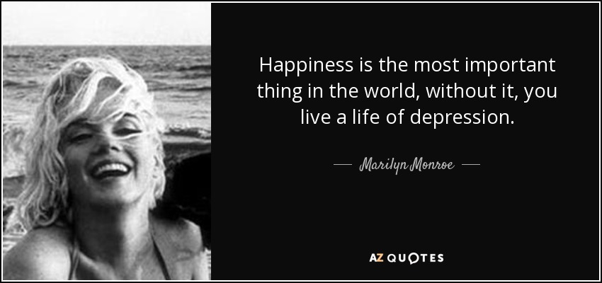
"Happiness is most important"
السعادة هي الأمر الأكثر أهمية في العالم وبدونها تعيش حياة الإكتئاب
— مارلين مونرو —

Slide 119

ما هو الأكثر أهمية ؟
مرقس 12: 29-31 ... فأجابه يسوع إن أول كل الوصايا هي اسمع يا إسرائيل الرب إلهنا رب واحد 30 وتحب الرب إلهك من كل قلبك ومن كل نفسك ومن كل فكرك ومن كل قدرتك هذه هي الوصية الأولى
31 وثانية مثلها هي تحب قريبك كنفسك ليس وصية أخرى أعظم من هاتين
Notes:
One of the teachers of religious law was standing there listening to the debate. He realized that Jesus had answered well, so he asked, “Of all the commandments, which is the most important?” Jesus answered…
——————————
Common-263
OS-05-Deut-154
NS-02-Mark9-16-slide 110
119

Slide 120
رؤيتنا
حب الأمم
حب الكنيسة
حب
الله
Notes:
Repentance will bring restoration in a church: God wants our church to really trust him.
We still don’t see our need for him as we don’t see our need to pray.
We also need to be involved in his work: missions, teaching, accountability groups, finances, etc.
——————————
Common-263
BE-05-Deut-82
OP-05-Deut-71
OS-05-Deut-155, 237
OS-29-Joel-128
NS-02-Mark1-8-slide 111

Slide 121
Slides on
مرقس 13

Slide 122
Slides on
مرقس 14

Slide 123
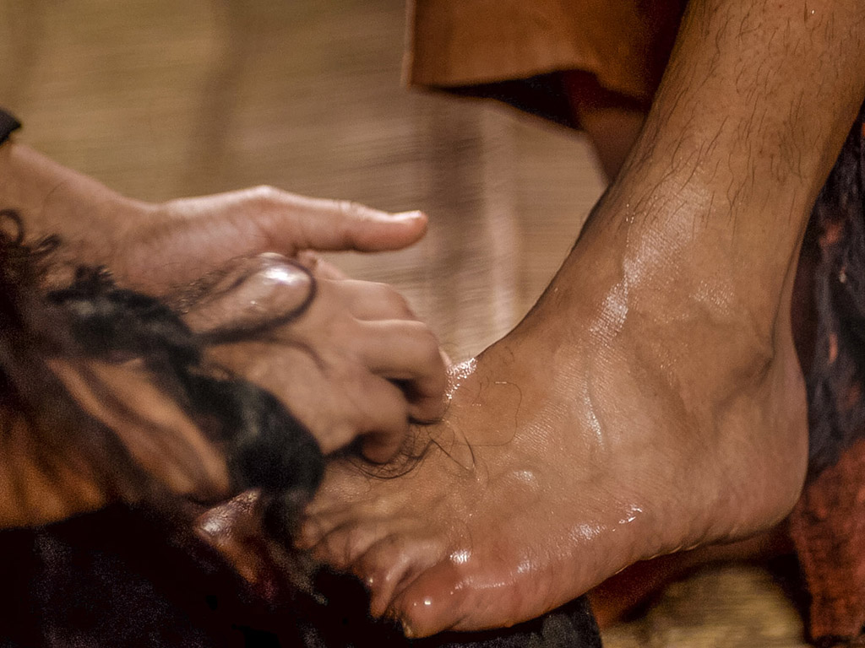
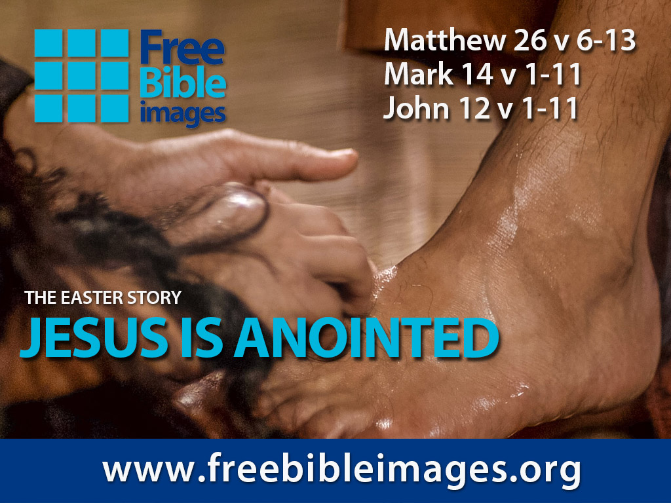
مكسور ومنسكب
متى 26:6-13
مرقس 14:1-11
يوحنا 12:1-11
متى 13-6:23
مرقس 11-1:14
يوحنا11-1:12
صور كتابية مجانية
صور
كتابية
مجانية
يؤديها ستيف جرين
تم إهمال يسوع

Slide 124
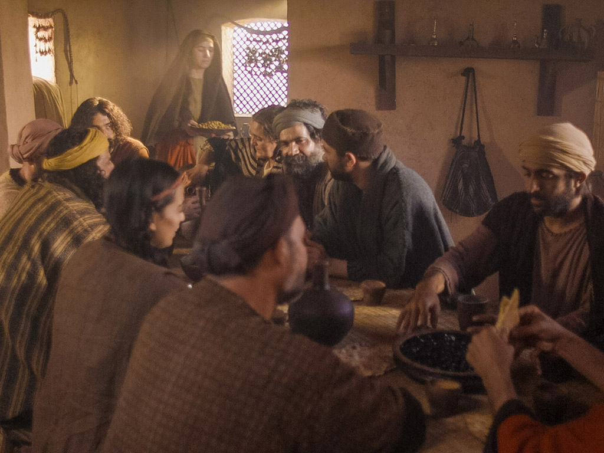
Notes:
Music background 1 of 2

Slide 125

Notes:
Music background 1 of 2

Slide 126

في يوم من الأيام كانت امرأة قروية عادية مدفوعة بالحب لربها

Slide 127
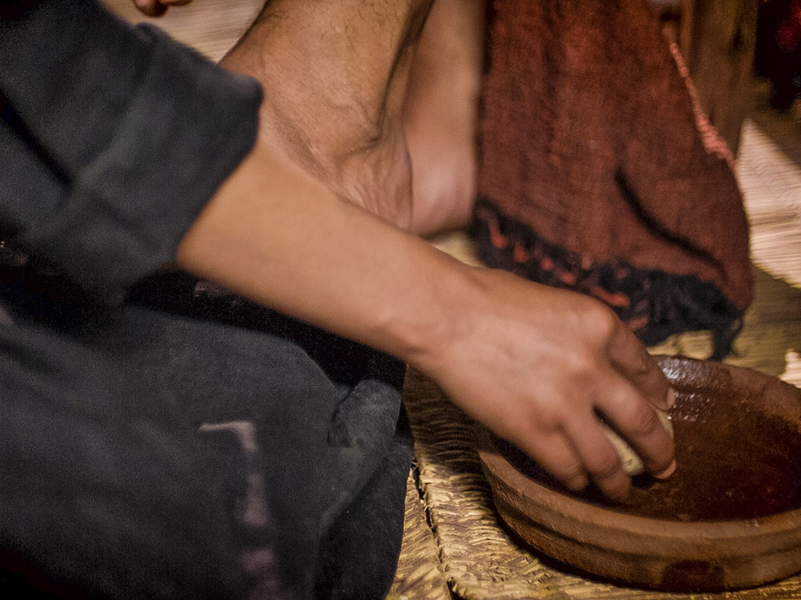
سكب بتهور من جوهر قيم ، متجاهلاً الإزدراء

Slide 128
وبمجرد أن تم كسرها وانسكابها ، ملأ العطر كل الغرفة.

Slide 129
كسجين خرج من أغلاله كروح تحررت من القبر

Slide 130
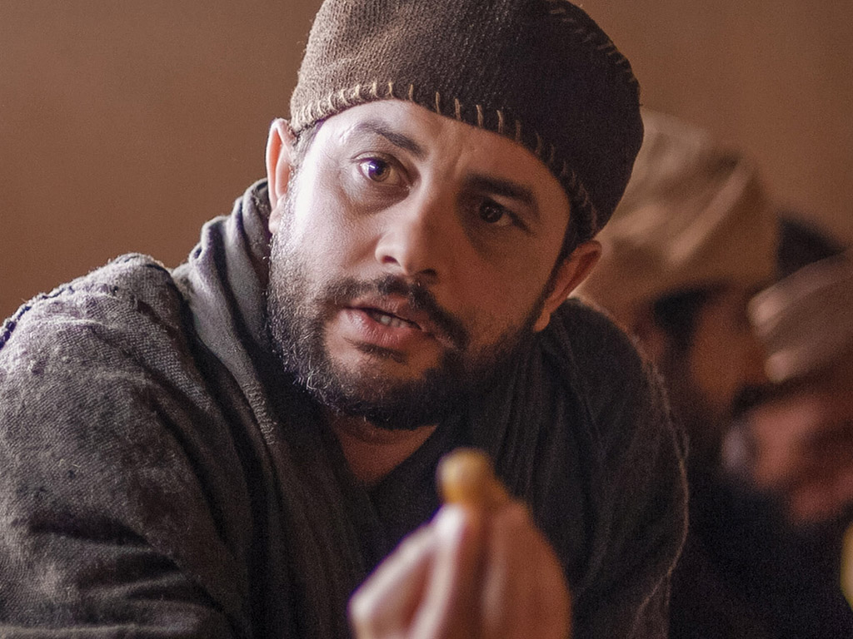
محطمة ومترددة ، فقط من أجل حبك يا يسوع

Slide 131
أغلى كنز في الحياة سدد عليك

Slide 132
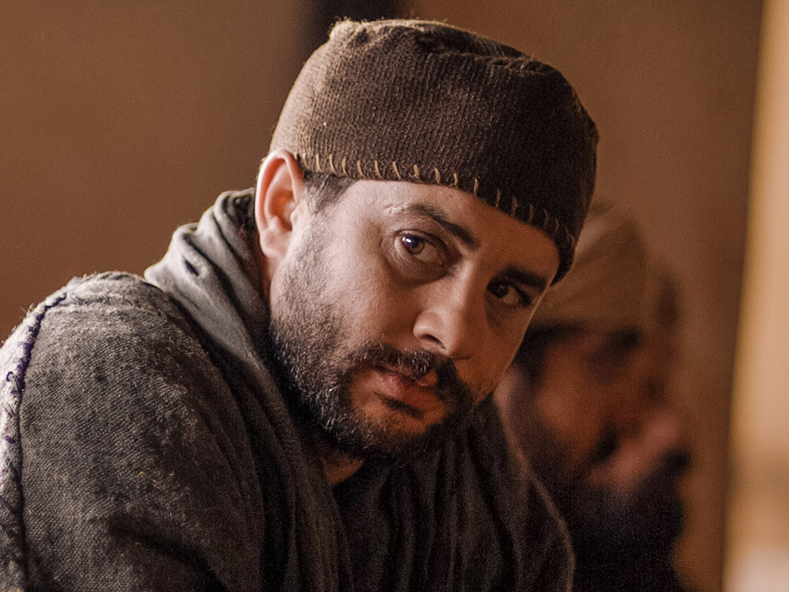
كسرت وخرجت وانسكبت عند قدميك

Slide 133
في التخلي الحلو ، اسمحوا لي أن أتسرب من أجلك

Slide 134
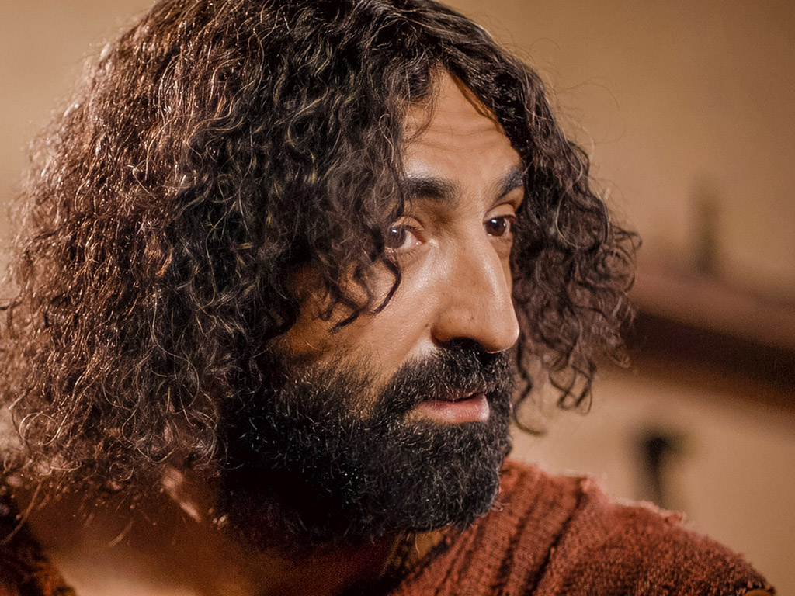
يا رب ، لقد كنت كنز الله الثمين ، ومحبوبًا له وابنه الكامل

Slide 135
أُرسِلَتْ هنا لتظهر لي محبة الآب ، فقط من أجل المحبة التي تمت

Slide 136
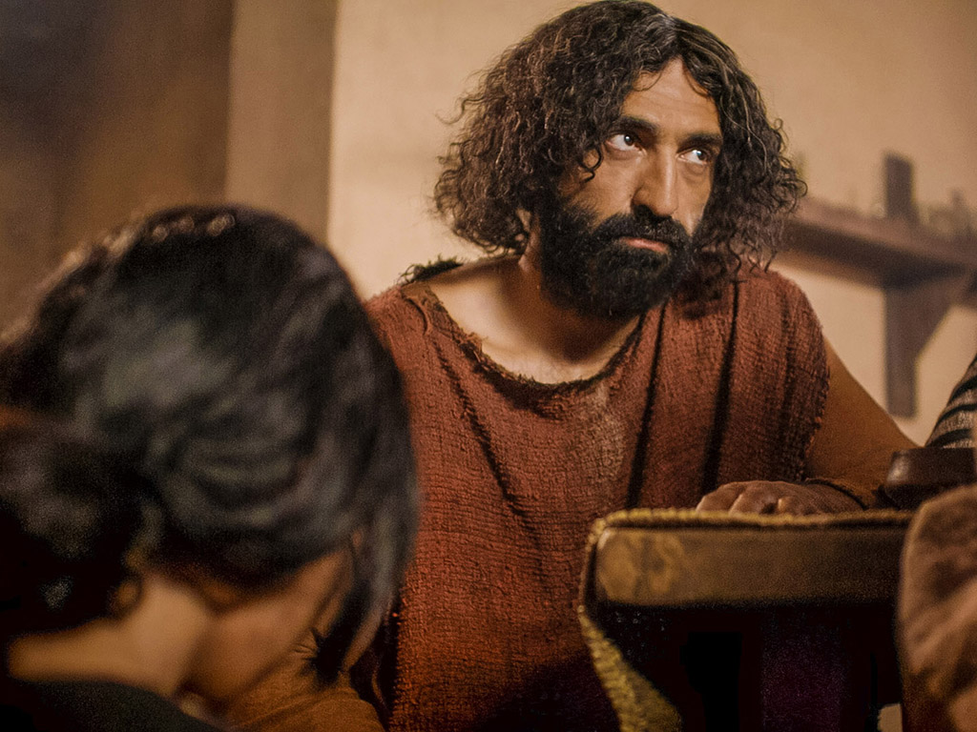
وعلى الرغم من أنك كنت كاملاً ومقدسًا ، فقد تخلت عن نفسك طواعية

Slide 137
أنت لم تدخر أي نفقات في عفوتي استهلكت وضيعت من أجلي

Slide 138
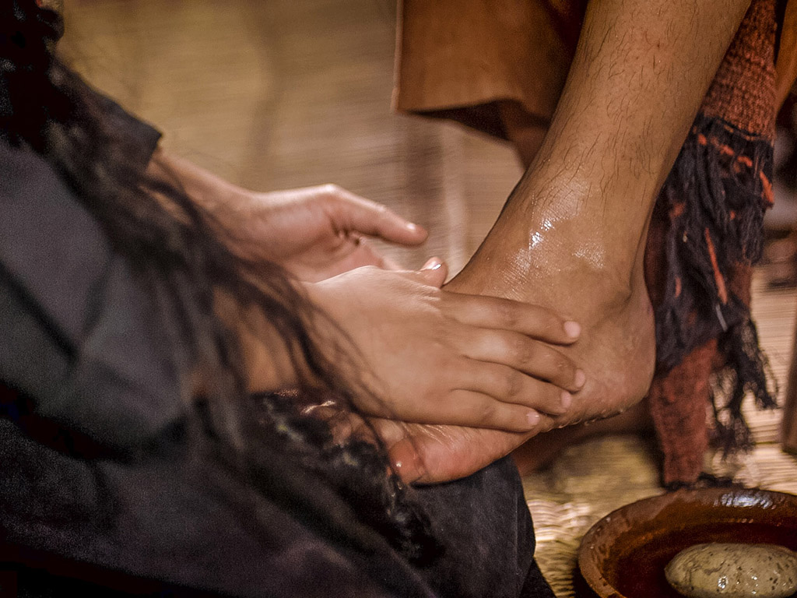
مكسورة وتحدثت فقط من أجل محبتي ، يا يسوع

Slide 139
أغلى كنز الله أغدق علي

Slide 140
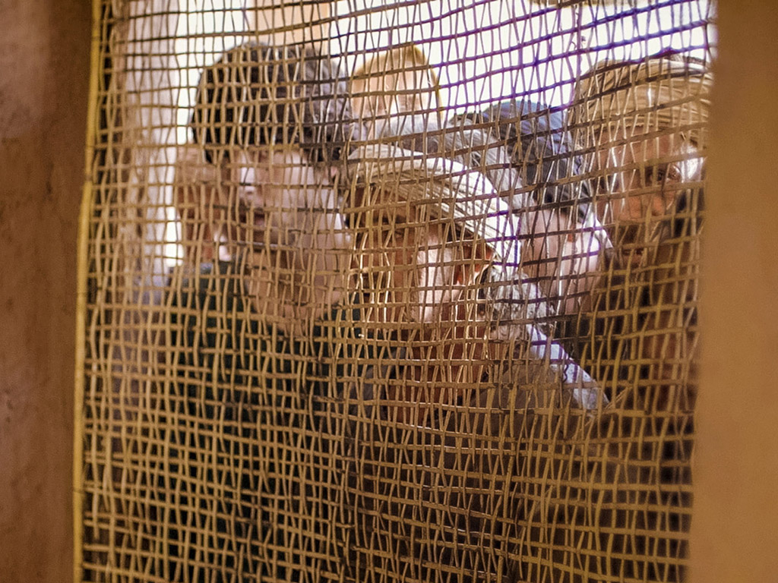
كسرت وانسكبت على قدمي.

Slide 141
في هجر جميل ، يا رب ، لقد تم إراحتك واستهلكت من أجلي

Slide 142
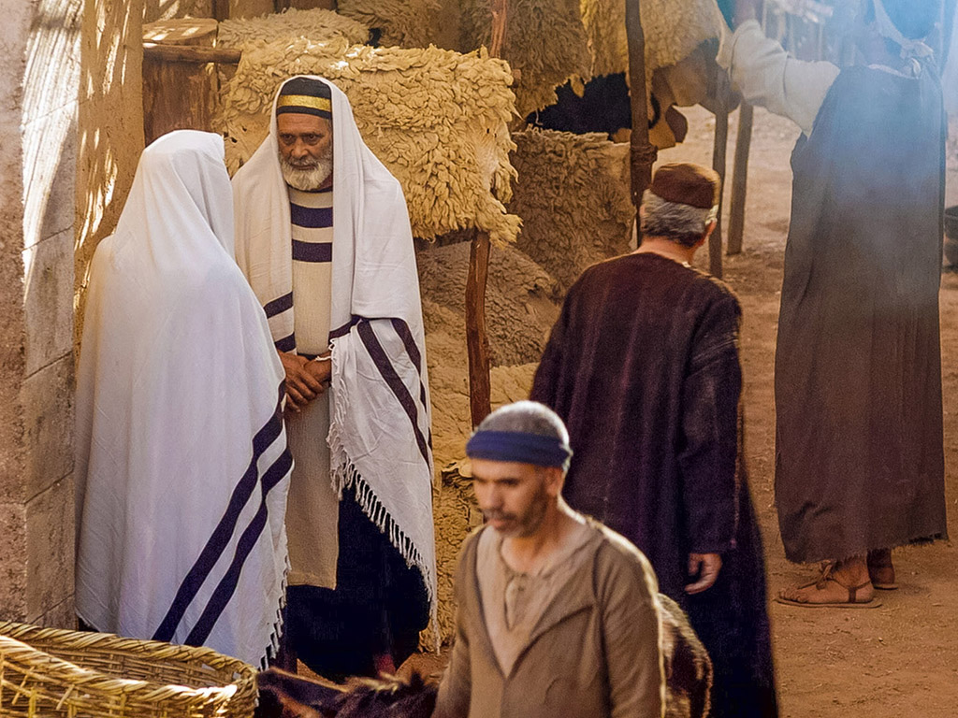
في التخلي الحلو ، اسمحوا لي أن ينسكب من أجل اليك

Slide 143

الصور مقدمة من Big Book Media
© جميع الحقوق محفوظة
استخدمت بإذن
BIG BOOK MEDIA

Slide 144
الكلمة في صور
صور كتابية مجانية

Slide 145


هل كانت مريم المجدلية
هي المرأة
حاملة قارورة الطيب ؟
المرأة
و
قارورة الطيب
مريم
المجدلية
و الكأس
المقدسة
لا . في لوقا غير مذكور اسمها
ولكن في الأناجيل الأخرى
هي مريم من بيت عنيا
بكل وضوح
كما ورد
في
شيفرة دافنشي

Slide 146

يوحنا ١٢ حدث
64
656
ملخص عدم الإيمان ١٢: ٣٧-٥٠
التنبؤ بالموت
١٢:٢١-٣٦
النصر١٢:١٢ - ٢٠
الدهن في بيت عنيا ١٢: ١-١١

Slide 147

لم يكن هذا مثل لوقا ٧: ٣٦-٥٠ مع يسوع والمرأة الخاطئة

Slide 148

مسح يسوع
أمور مشتركة في قصص الأناجيل الأربعة
1. زيارة غير معلنة من امرأة
2. مسح رأس وقدمي يسوع
3. تنشيف قدميه بشعرها
4. اعتراض التلاميذ/يهوذا على الإسراف
5. توبيخ التلاميذ من قبل يسوع
6. في بيت
7. قارورة الطيب (باستثناء يوحنا)
8. مالك المنزل هو رجل يدعى سمعان

Slide 149

مسحتي يسوع
لوقا ٧: ٣٦ - ٥٠
في وقت مبكر في الخدمة
البكاء
للعبادة، مغفورة خطايا المرأة
(لوقا ٧: ٤٨)
بواسطة زانية
لم يذكر اسمها في منزل سمعان الفريسي
(لوقا ٧: ٤٠) في بلدة غير معروفة
متى ٢٦: ٦ – ١٣
مرقس ١٤: ۳ – ٩
يوحنا ١٢: ١ – ١١
خلال أسبوع الآلام
لم يلاحظ بكاء
للدفن ، لا تحتاج المرأة إلى الصفح
من قبل مريم أخت لعازر في منزل سمعان الأبرص(متى ٢٦: ٦ ؛ مرقس ١٤: ٣) في بيت عنيا مسقط رأس لعازر (يوحنا ١٢: ١)

Slide 150

صور
كتابية
مجانية
متَّى 26: 17-35
مرقس 14: 12-31
لوقا 22: 7-38
يوحنا 13: 18-38
قصة عيد الفصح
العشاء
الأخير

Slide 151


Slide 152


Slide 153


Slide 154


Slide 155


Slide 156


Slide 157


Slide 158


Slide 160


Slide 161


Slide 162


Slide 163


Slide 164


Slide 165


Slide 166
الكلمة في صور
صور كتابية مجانية

Slide 167

متَّى 26: 36-56
مرقس 41: 32-52
لوقا 22: 39-53
يوحنَّا 18: 1-12
صور كتابية مجانية
قصَّة الفصح
يسوع يُصلِّي في
جثسيماني

Slide 168


Slide 169


Slide 170


Slide 171


Slide 172


Slide 174


Slide 175


Slide 176


Slide 177


Slide 178


Slide 179


Slide 180


Slide 181


Slide 182


Slide 183


Slide 184


Slide 185


Slide 186


Slide 187


Slide 188
الكلمة في صور
صور كتابية مجانية

Slide 189
استخدمت بإذن رسمي
إنجيل
متى
إنجيل
مرقس
إنجيل
لوقا
إنجيل
يوحنا
نظرًا لإنتاج Lumo لمواد النشر الخاصة به ، نأسف لإبلاغك بأنه لا يمكننا ترخيص صورنا لعملاء آخرين خارج
freebibleimages.org
هذه الصور غير مرخصة لإعادة استخدامها في الفيديو أو النشر أو الوسائط الأخرى. لا يمكن إعادة توزيع الصور والملفات التي تم تنزيلها من خلال أي موقع ويب آخر غير freebibleimages.org أو استخدامها في أي سياق تؤدي فيه الرسالة المصاحبة إلى تقويض الإيمان المسيحي والإنجيل.
لا يمكن استخدام الصور إلا في العروض التقديمية التعليمية والمدونات ووسائل التواصل الاجتماعي ، وكلها يجب أن تكون مصحوبة بالإشارة إلى
www.LumoProject.com.
Picture courtesy of BBM
© All Rights Reserved.
www.bigbookmedia.com

Slide 190
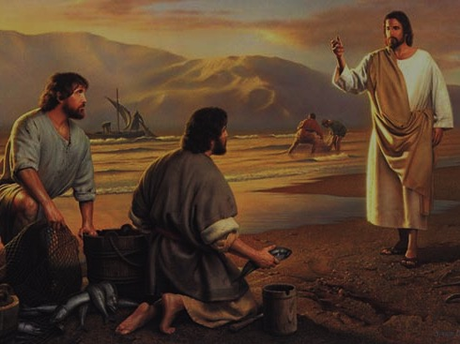
دعوة بطرس
(مصدر مرقس في كتابة إنجيله)

Slide 191
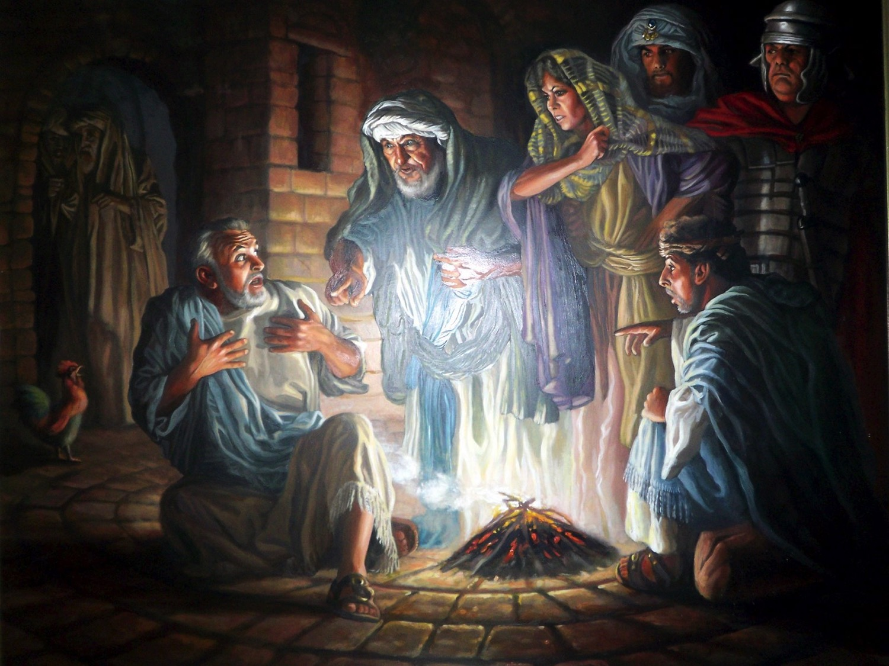
إنكارات بطرس

Slide 192
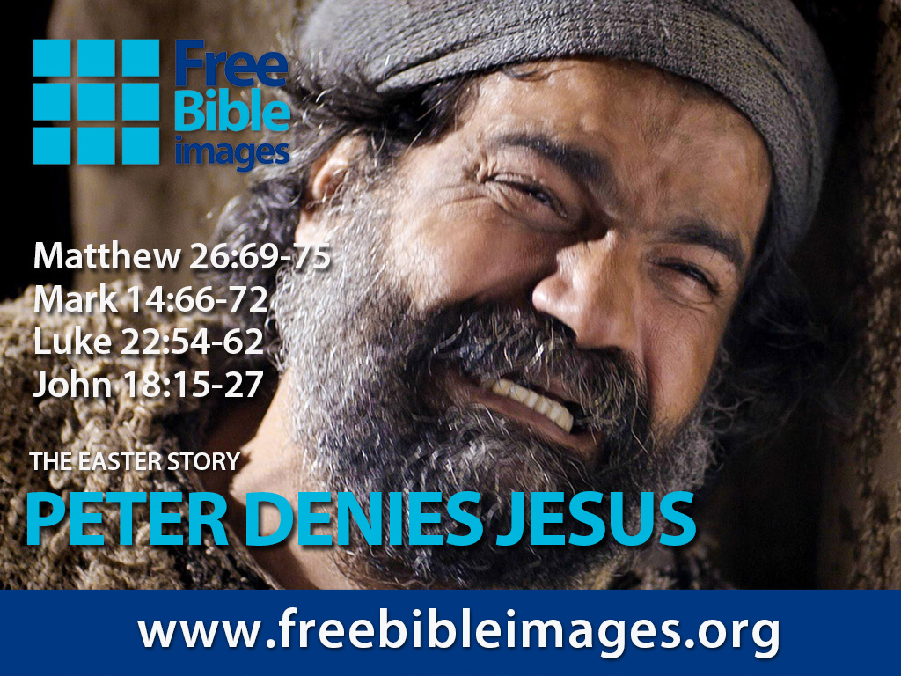

صور كتابية مجانية
متَّى 26: 69-75
مرقس 41: 66-72
لوقا 22: 54-62
يوحنَّا 18: 15-27
قصَّة الفصح
بطرس ينكر يسوع

Slide 193


Slide 194


Slide 195


Slide 196


Slide 197


Slide 198


Slide 199


Slide 200


Slide 201


Slide 203
الصور مقدمة من Big Book Media
© All Rights Reserved.
مستخدمة بإذن
بيك
بوك
ميديا
وسائط الكتب الكبيرة
Notes:
_________
Common-486
NS-01-Matt1-14-slide 477

Slide 204
الكلمة في صور
صور كتابية مجانية

Slide 205

صور كتابية مجانية
متَّى 26: 57-67
مرقس 41: 53-65
لوقا 22: 66-71
يوحنَّا 18: 15-27
قصَّة الفصح
يسوع يقف أمام مجلس السنهدريم
Notes:
يُظهِر اعتقالُ يسوع ومحاكماتُه بصورة متكرِّرة براءتَه من جميع التهم الموجَّهة إليه ليؤكِّد ذلك كونه ذبيحةً عن خطايا العالَم- وليس عن خطايا موجودة فيه (لوقا 22: 47- 23: 25).

Slide 206


Slide 207


Slide 208


Slide 210


Slide 211


Slide 212


Slide 213


Slide 214
الكلمة في صور
صور كتابية مجانية

Slide 215
استخدمت بإذن رسمي
إنجيل
متى
إنجيل
مرقس
إنجيل
لوقا
إنجيل
يوحنا
نظرًا لإنتاج Lumo لمواد النشر الخاصة به ، نأسف لإبلاغك بأنه لا يمكننا ترخيص صورنا لعملاء آخرين خارج
freebibleimages.org
هذه الصور غير مرخصة لإعادة استخدامها في الفيديو أو النشر أو الوسائط الأخرى. لا يمكن إعادة توزيع الصور والملفات التي تم تنزيلها من خلال أي موقع ويب آخر غير freebibleimages.org أو استخدامها في أي سياق تؤدي فيه الرسالة المصاحبة إلى تقويض الإيمان المسيحي والإنجيل.
لا يمكن استخدام الصور إلا في العروض التقديمية التعليمية والمدونات ووسائل التواصل الاجتماعي ، وكلها يجب أن تكون مصحوبة بالإشارة إلى
www.LumoProject.com.
Picture courtesy of BBM
© All Rights Reserved.
www.bigbookmedia.com

Slide 216
Slides on
مرقس 15

Slide 217

صور كتابية مجانية
متَّى 27: 27-37
مرقس 15: 16-25
لوقا 23: 26-34
يوحنَّا 19: 16-27
قصَّة الفصح
يسوع مصلوبًا

Slide 218


Slide 219


Slide 220


Slide 221


Slide 222


Slide 223


Slide 224


Slide 225


Slide 226


Slide 227


Slide 228


Slide 229


Slide 230


Slide 231


Slide 232


Slide 233


Slide 234
الكلمة في صور
صور كتابية مجانية

Slide 235
استخدمت بإذن رسمي
إنجيل
متى
إنجيل
مرقس
إنجيل
لوقا
إنجيل
يوحنا
نظرًا لإنتاج Lumo لمواد النشر الخاصة به ، نأسف لإبلاغك بأنه لا يمكننا ترخيص صورنا لعملاء آخرين خارج
freebibleimages.org
هذه الصور غير مرخصة لإعادة استخدامها في الفيديو أو النشر أو الوسائط الأخرى. لا يمكن إعادة توزيع الصور والملفات التي تم تنزيلها من خلال أي موقع ويب آخر غير freebibleimages.org أو استخدامها في أي سياق تؤدي فيه الرسالة المصاحبة إلى تقويض الإيمان المسيحي والإنجيل.
لا يمكن استخدام الصور إلا في العروض التقديمية التعليمية والمدونات ووسائل التواصل الاجتماعي ، وكلها يجب أن تكون مصحوبة بالإشارة إلى
www.LumoProject.com.
Picture courtesy of BBM
© All Rights Reserved.
www.bigbookmedia.com

Slide 236

صور كتابية مجانية
متى 27: 38-66
مرقس 15: 25-47
لوقا 23: 35-56
يوحنا 19: 28-42
قصة الفصح
يسوع يموت على الصليب

Slide 237


Slide 238


Slide 239


Slide 240


Slide 241


Slide 242


Slide 243


Slide 245


Slide 246


Slide 248


Slide 249
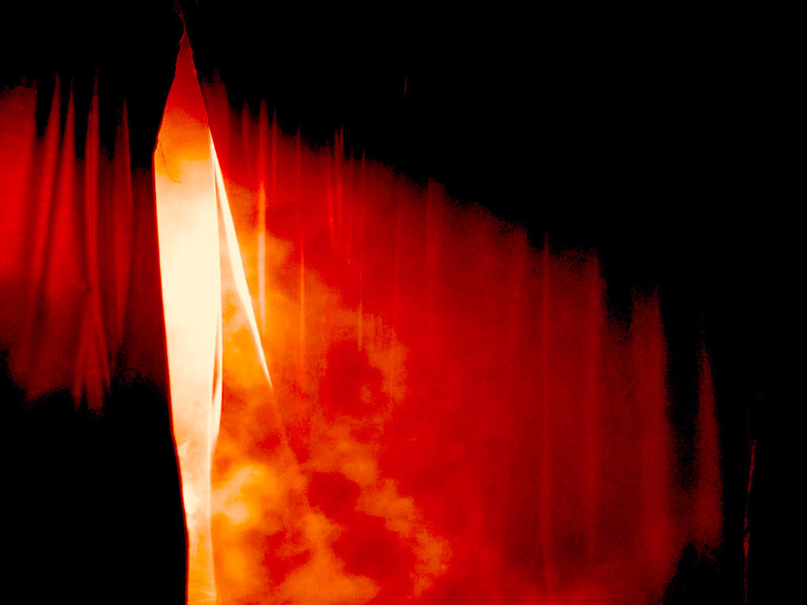

Slide 250


Slide 251


Slide 252


Slide 253


Slide 254


Slide 255
الكلمة في صور
صور كتابية مجانية

Slide 256
استخدمت بإذن رسمي
إنجيل
متى
إنجيل
مرقس
إنجيل
لوقا
إنجيل
يوحنا
نظرًا لإنتاج Lumo لمواد النشر الخاصة به ، نأسف لإبلاغك بأنه لا يمكننا ترخيص صورنا لعملاء آخرين خارج
freebibleimages.org
هذه الصور غير مرخصة لإعادة استخدامها في الفيديو أو النشر أو الوسائط الأخرى. لا يمكن إعادة توزيع الصور والملفات التي تم تنزيلها من خلال أي موقع ويب آخر غير freebibleimages.org أو استخدامها في أي سياق تؤدي فيه الرسالة المصاحبة إلى تقويض الإيمان المسيحي والإنجيل.
لا يمكن استخدام الصور إلا في العروض التقديمية التعليمية والمدونات ووسائل التواصل الاجتماعي ، وكلها يجب أن تكون مصحوبة بالإشارة إلى
www.LumoProject.com.
Picture courtesy of BBM
© All Rights Reserved.
www.bigbookmedia.com

Slide 257
كيف يمكنك أن تكون أميناً رغم عدم الراحة واختبارك للألم والمعاناة؟

Slide 258
كيف يمكنك أن تكون تلميذاً حقيقيَّاً ليسوع في عالَم عِدائيّ؟
مرقس
Notes:
ما الذي يتطلَّبه الأمر منك لكي تتبع المسيح حقَّاً عندما يكون معظم الناس حولك يُعارِضون يسوع؟

Slide 259
الكيفيَّة التي يمكنك بها أن تكون تلميذاً في عالم عِدائيّ
سوف
تقوم (من الموت)
اخدِمْ
مثْلَ
يسوع
تألَّـمْ
مثْلَ يسوع
لا تتشبَّثْ بسُلْطتك
16 | 11-15 | 1: 14- 10: 52 | 1: 1-13
مرقس
Notes:
سوف نختبر الانتصار على الموت تماماً كما قام المسيح من بين الأموات بوصفه المسيَّا والله (مرقس، الأصحاح ١٦)

Slide 260
Slides on
مرقس 16

Slide 261

متَّى 28: 1-15
مرقس 16: 1-20
لوقا 24: 1-47
يوحنَّا 20: 1-29
صور كتابية مجانية
قصَّة الفصح
يسوع حيٌّ

Slide 262


Slide 264


Slide 265


Slide 266


Slide 267


Slide 268


Slide 269


Slide 270


Slide 271


Slide 272


Slide 273


Slide 274


Slide 275


Slide 276


Slide 277


Slide 278


Slide 279
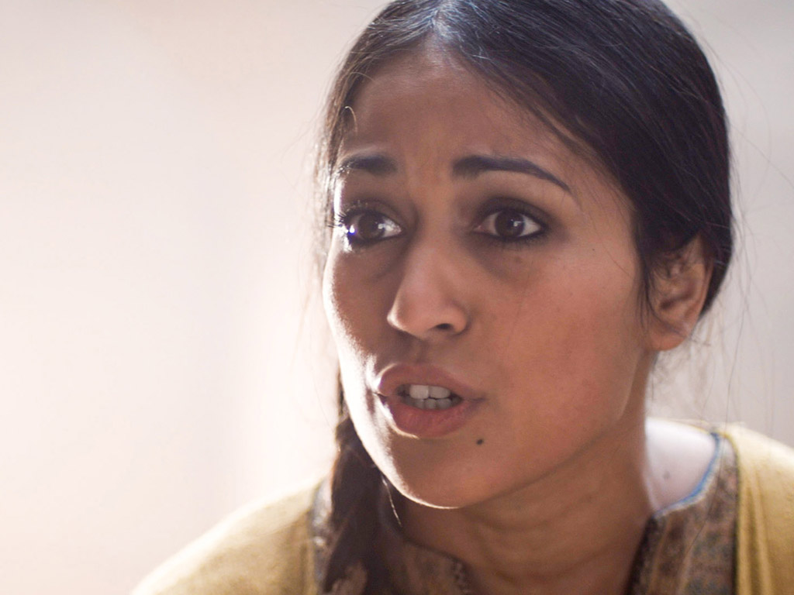

Slide 280
الكلمة في صور
صور كتابية مجانية

Slide 281
استخدمت بإذن رسمي
إنجيل
متى
إنجيل
مرقس
إنجيل
لوقا
إنجيل
يوحنا
نظرًا لإنتاج Lumo لمواد النشر الخاصة به ، نأسف لإبلاغك بأنه لا يمكننا ترخيص صورنا لعملاء آخرين خارج
freebibleimages.org
هذه الصور غير مرخصة لإعادة استخدامها في الفيديو أو النشر أو الوسائط الأخرى. لا يمكن إعادة توزيع الصور والملفات التي تم تنزيلها من خلال أي موقع ويب آخر غير freebibleimages.org أو استخدامها في أي سياق تؤدي فيه الرسالة المصاحبة إلى تقويض الإيمان المسيحي والإنجيل.
لا يمكن استخدام الصور إلا في العروض التقديمية التعليمية والمدونات ووسائل التواصل الاجتماعي ، وكلها يجب أن تكون مصحوبة بالإشارة إلى
www.LumoProject.com.
Picture courtesy of BBM
© All Rights Reserved.
www.bigbookmedia.com

Slide 282
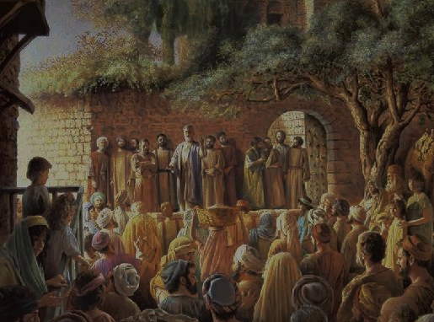
بطرس في يوم الخمسين

Slide 283

عطلة نهاية أسبوع نبوية
م ع ج 39
يوم الخميس
جمعة
السبت
الأحد
الجليل
الفداء
الانفصال
القيامة
يهودا
الفداء
الانفصال
القيامة
العشاء الأخير
صلب
القيامة
2 أبريل 33
3 أبريل 33
5 أبريل 33
١ كورنثوس ١٥ : ٢٠
وَلَكِنِ الآنَ قَدْ قَامَ الْمَسِيحُ مِنَ الأَمْوَاتِ وَصَارَ بَاكُورَةَ الرَّاقِدِينَ.
Notes:
Leviticus 23 gives the order of three key feasts of Israel: • Passover, • Unleavened Bread, and • Firstfruits.
• But how could Jesus have Passover Thursday night but then die at 3 PM the next day on Friday when the Passover lambs were being slaughtered? And why did the Jewish leaders want the bodies off the cross quickly as Passover was approaching when Jesus had already celebrated Passover the night before?
• The answer is that Galilean Jews celebrated Passover the day before • Judean Jews. Since his disciples were Galileans, Jesus naturally celebrated on their timetable.
• The Feast of Unleavened Bread always began the day after Passover (Lev 23:5-6).
• Then Firstfruits followed sometime later on the first Sabbath after the first crops began to ripen (Lev 23:11). It indicated that millions of additional sheaves would follow until the entire harvest came in at Pentecost. In AD 33, these three celebrations occurred one after another on three consecutive days!
The significance is astonishing. • Christ predicted his death at the Last Supper Thursday night. • Then Jesus died on the Judean Passover • so that believers can live a life without yeast (Unleavened Bread), • which immediately followed with his resurrection on Firstfruits as he is the first and only human ever to obtain a glorified body as an installment for millions more to follow (1 Cor 15:20)!
We know these dates to be • 2 April 33 for the Thursday night Passover, • 3 April 33 was the day of his crucifixion, and • Jesus rose from the dead on the Feast of Firstfruits on 5 April 33.
————————————
OB-25-Feasts-35
OS-03-Leviticus-303
OS-26-Ezek40-43-Slide105
LC-00-Chronology of Christ-8
NB-11-Feasts-35
NS-00-NTS Chronology-slide 40
NS-00-Chronology of Christ-8
NS-01-Matt15-28-slide 315
NS-02-Mark9-16-slide 262
NS-03-Luke13-24-slide 290
NS-04-John12-21-slide 294

Slide 284
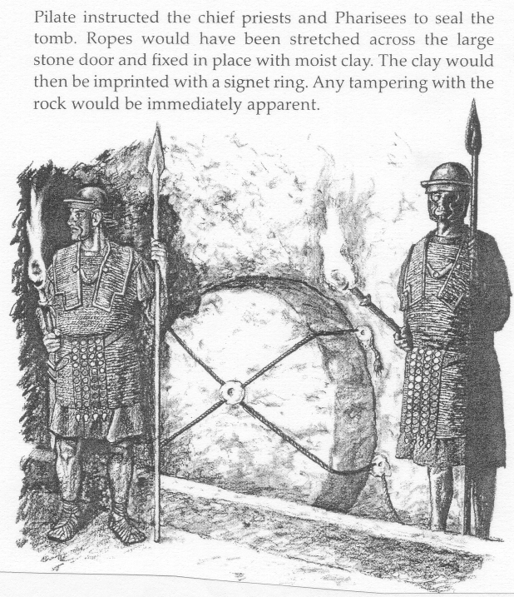
مرقس 16: 9-20
أحد أصعب المشاكل النصية في العهد الجديد
88
90-92

Slide 285

3 أنواع من نصوص المخطوطات
غربية
90
بيزنطية
اسكندرية
Notes:
The NT manuscripts of the early centuries of the church were copied in three main regions:
Rome gave us the Western text type which has many manuscripts from the 8th-10th centuries, supported by the Roman Catholic church.
The city of Constantinople became the capital of the Eastern Orthodox church with its Byzantine manuscripts (or majority text, since they copied so many of them). While considerably varying, it also underlies the Textus Receptus Greek text used for most Reformation-era translations of the New Testament into vernacular languages, and
A large community of Christians gathered in Alexandria, Egypt. This Alexandrian texts were the earliest, going back to about AD 200. Modern translations mainly use Eclectic editions that conform more often to the Alexandrian text-type.

Slide 286
ماذا عن مرقس 16: 9-20 ؟
غربية
90
بيزنطية
الكل يحتوي على مر 16: 9-20
مخطوطات كثيرة
ما عدا القرن 7-5
الكل يحتوي على مر 16: 9-20
مخطوطات كثيرة
ما عدا القرن 9-15
البعض ألغى 16: 9-20
فقط 5 مخطوطات
القرن الرابع احتواها
القرن 5-9 استثناها
اسكندرية
Notes:
The NT manuscripts of the early centuries of the church were copied in three main regions:
Rome gave us the Western text type which has many manuscripts from the 8th-10th centuries, supported by the Roman Catholic church.
The city of Constantinople became the capital of the Eastern Orthodox church with its Byzantine manuscripts (or majority text, since they copied so many of them). While considerably varying, it also underlies the Textus Receptus Greek text used for most Reformation-era translations of the New Testament into vernacular languages, and
A large community of Christians gathered in Alexandria, Egypt. This Alexandrian texts were the earliest, going back to about AD 200. Modern translations mainly use Eclectic editions that conform more often to the Alexandrian text-type.

Slide 287
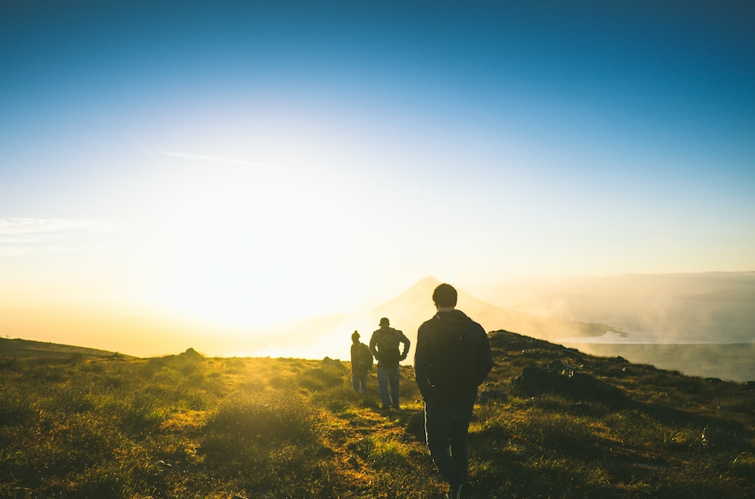
عِشْ حياتك في ضوء مستقبلك الأبدي!

Slide 288
كيف يمكنك أن تكون تلميذاً حقيقيَّاً ليسوع في عالَم عِدائيّ؟
مرقس
Notes:
ما الذي يتطلَّبه الأمر منك لكي تتبع المسيح حقَّاً عندما يكون معظم الناس حولك يُعارِضون يسوع؟

Slide 289
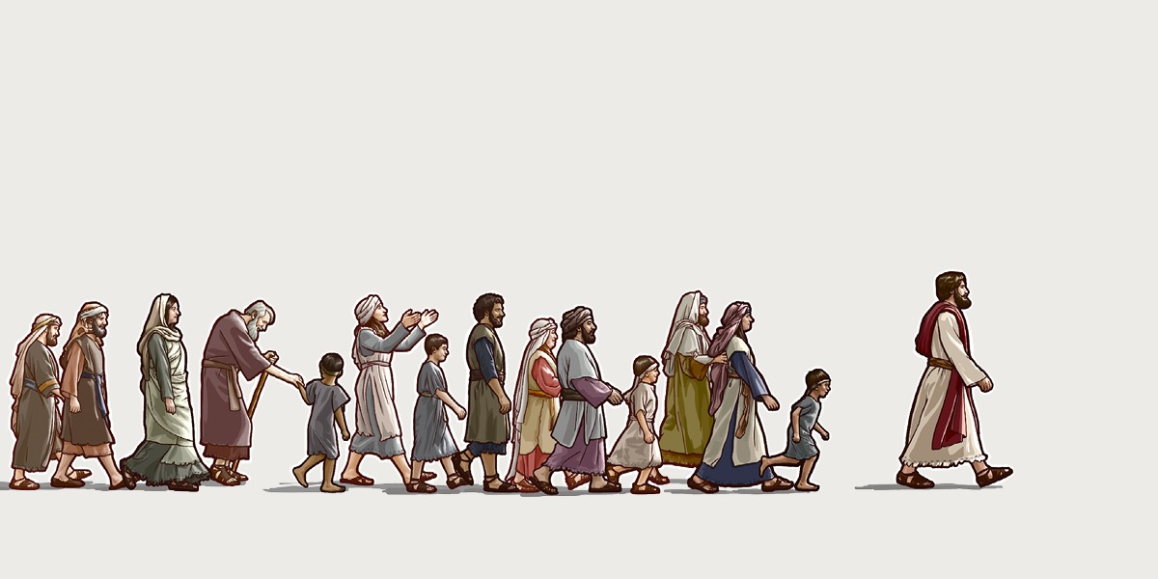
الفكرة الرئيسية
اخدمْ وتألَّـمْ مثْلَ يسوع
مرقس

Slide 290
التطبيق
مرقس
82
هل أنت تلميذ يتألم طوعًا
على مثال يسوع؟

Slide 291
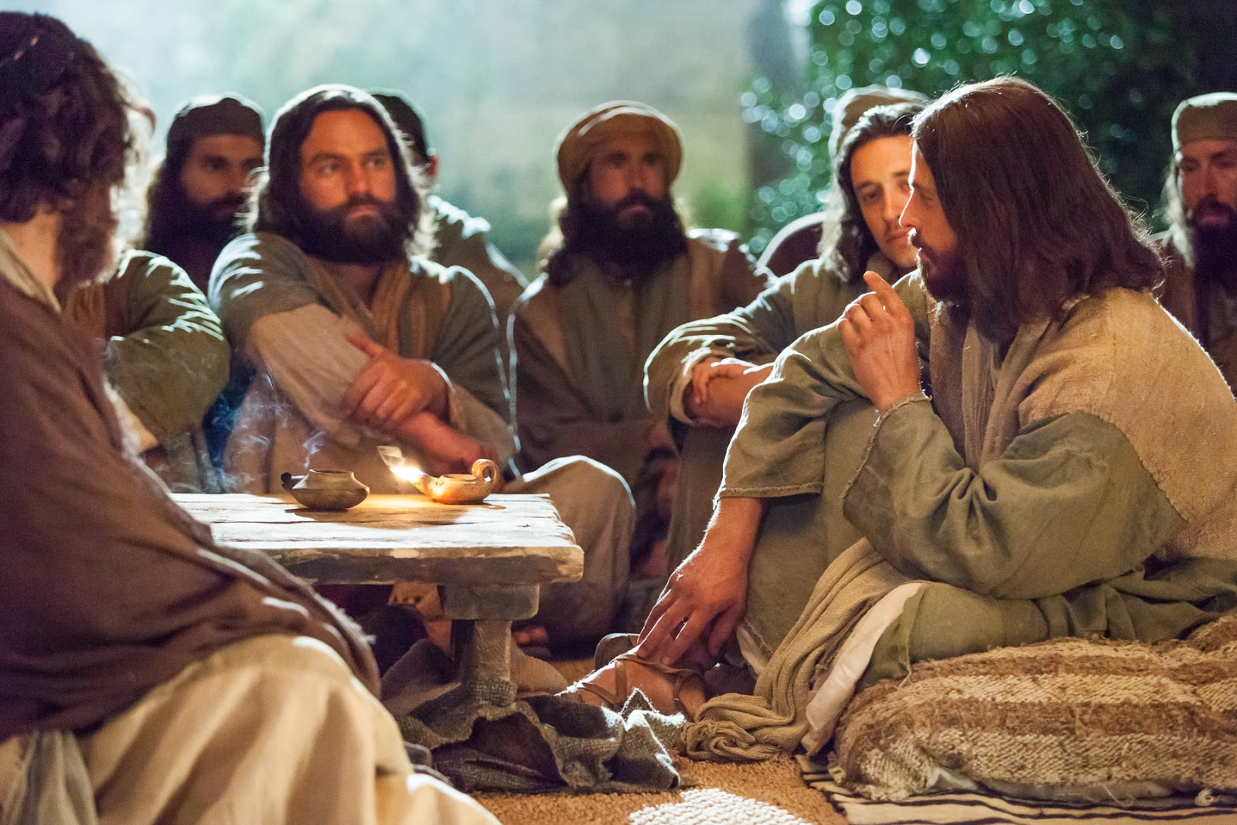
كيف يمكنك أن تكون تلميذاً يتألَّـم على غرار يسوع؟
مرقس

Slide 292
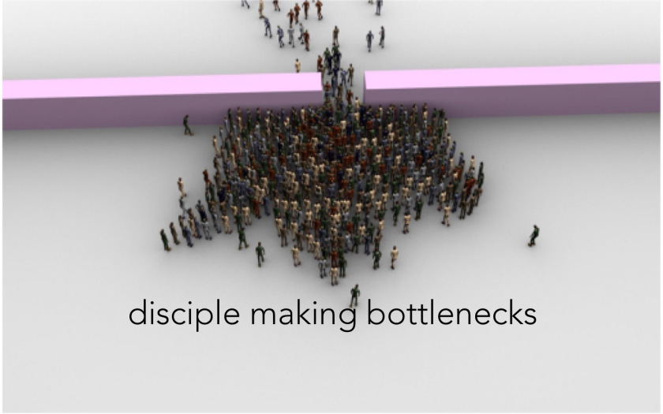
تلميذ صنع الإختناقات
Notes:
We are making disciples too slowly with too few opportunities to grow and serve. Instead of waiting until people grow enough on their own to become a deacon or elder or ministry leader, we need to get back to how Jesus made disciples by investing himself into a small group that multiplies.

Slide 293
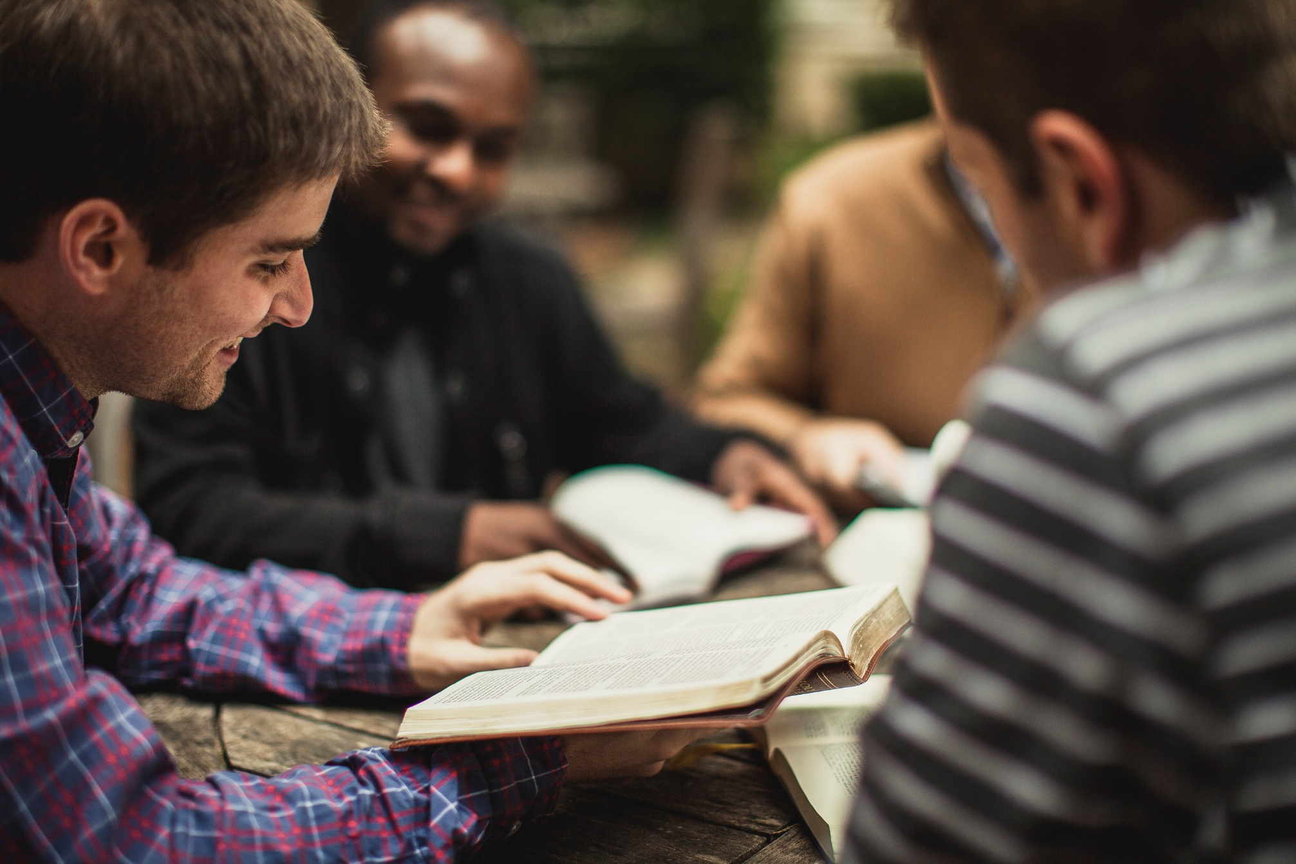
تلميذٌ ضمن مجتمع

Slide 294
Black

Slide 295


وعظ العهد الجديد • BibleStudyDownloads.org
أحصل على هذا العرض التقديمي مجاناً
Notes:
NP NT Preaching (np) Arabic

Slide 296
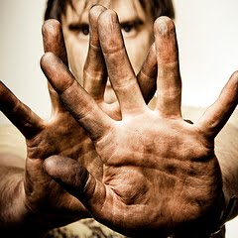
الملك الخادم
جراهام كندريك
Notes:
LC-01-Introduction-221
NS-02-Mark9-16-beginning on slide 275

Slide 297
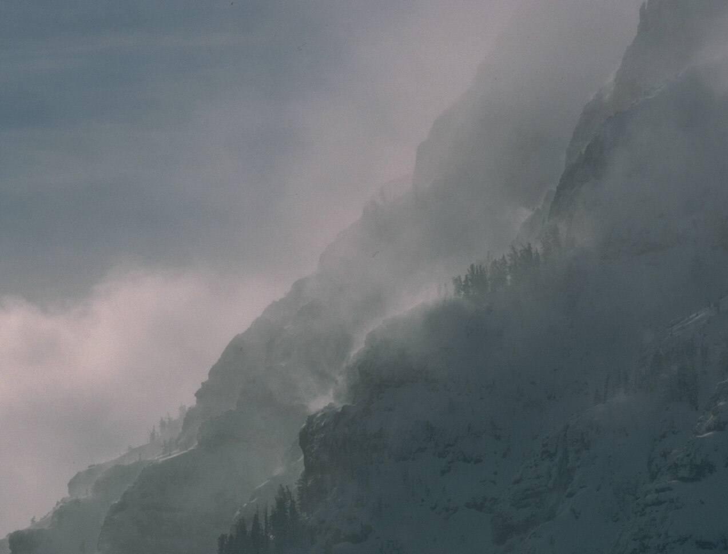
أتيت من السماء أيها الطفل العاجز
دخلت عالمنا مجدك محجوب
لا لتُخدم بل لتخدم
و تعطي حياتك حتى نعيشها

Slide 298
هذا هو إلهنا الملك الخادم
يدعونا الآن لاتباعه
لجلب حياتنا كتقدمة يومية
من عبادة الملك الخادم

Slide 299
هناك في حديقة الدموع
حملي الثقيل اختار أن يتحمله
تمزق قلبه بالحزن
قال ولكن ليست إرادتي بل إرادتك.

Slide 300
هذا هو إلهنا الملك الخادم
يدعونا الآن لاتباعه
لجلب حياتنا كتقدمة يومية
من عبادة الملك الخادم

Slide 301
تعال وانظر يديه ورجليه
الندوب التي تتحدث عن الذبيحة
الأيدي التي رمت النجوم في الفضاء
إلى المسامير القاسية استسلمت

Slide 302
هذا هو إلهنا الملك الخادم
يدعونا الآن لاتباعه
لجلب حياتنا كتقدمة يومية
من عبادة الملك الخادم

Slide 303
لذا دعونا نتعلم كيف نخدم
وفي حياتنا نتوجه
يحتاج كل منا إلى الأفضل
لاننا نخدم المسيح

Slide 304
هذا هو إلهنا الملك الخادم
يدعونا الآن لاتباعه
لجلب حياتنا كتقدمة يومية
من عبادة الملك الخادم
من عبادة الملك الخادم.

Slide 305
Black

Slide 306
مسح العهد الجديد • BibleStudyDownloads.org
أحصل على هذا العرض التقديمي مجاناً
Notes:
NT Survey (ns) Arabic

